Slide 1


펜토리얼
PENTORYALL
강사 우별림T
멘토 김진호
TEAM 3조 잘남아
고동환
김아현
신승재
오나윤
정가연
하이미디어 아카데미

Slide 2


목차
01
프로젝트 소개
02
프로젝트 구조
03
프로젝트 세부기능
04
프로젝트를 마치며

Slide 3
SECTION 01
프로젝트 소개

Slide 4

프로젝트의 시작점
부업 및 투자
현대 사회에서 직장의 임금으로는 미래를 기획하기 힘듦 → 개인 투자 및 창작 활동을 통한 부업 인구 증가
1인 크리에이터의 시대
대형 플랫폼의 경우 계약을 해야만 창작물을 판매할 수 있고 그 마저도 높은 수수료율
사람들이 부수적인 수익을
낼 수 있는 방법
계약 없이 누구나 판매자가 되고, 수수료가 높지 않은 창작 플랫폼

Slide 5
프로젝트 소개
모두가 작가이며 독자가 되는 아이디어 공간
펜토리얼은 자신의 아이디어를 판매를 합니다.

Slide 6

펜토리얼만의
차별화
수수료가 적음
타 플랫폼은 평균 수수료 30%, 저희는 10%로 승부합니다.
유료포스트 수정은 승인하에만 가능
타 플랫폼에서는 유료 포스트를 승인 없이 수정할 수 있어서 유료로 올리고 그 다음날 게시글이 사라지는 현상이 간혹 있었습니다. 이 점을 개선하고자 승인 방식을 도입하였습니다.
비밀글 가능
때로는 비밀글을 작성하고 싶을 때도 있을 것입니다. 타 플랫폼에서는 비밀글 기능을 폐지했으나, 이 기능을 다시 도입하게 되었습니다.

Slide 7

활용방안 및
기대효과
수익 모델 다변화
작가 및 출판사와의 협력 강화
다양한 콘텐츠 제공
사용자 경험 향상
시장 점유율 확대

Slide 8
SECTION 02
프로젝트 구조
더 자세한 구조는 잘남아 노션에 있습니다

Slide 9
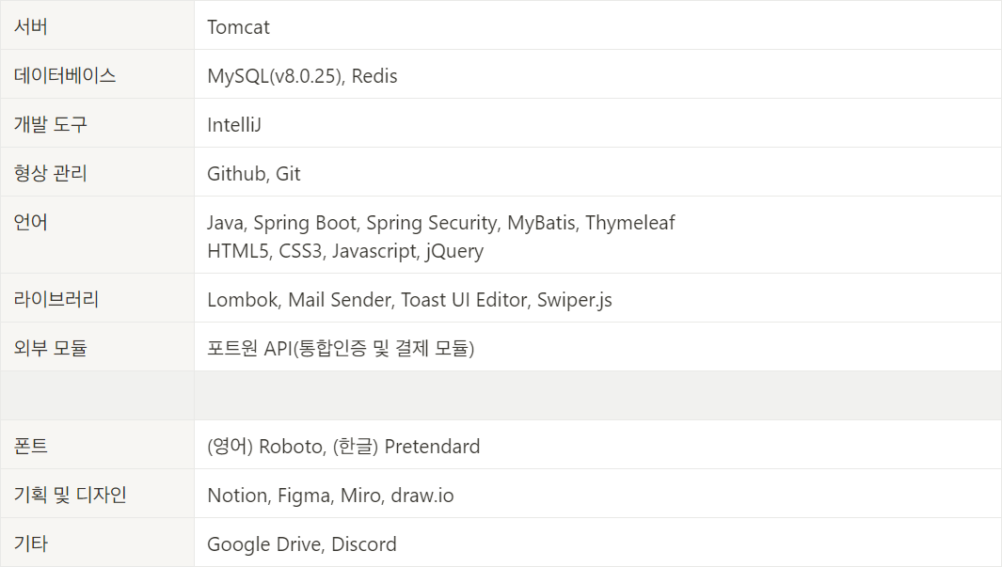











개발환경

Slide 10





우리팀을 소개합니다.
작품
결제
회원
멤버십
관리자
고동환
김아현
오나윤
신승재
정가연
시리즈,
포스트,
댓글
본인 인증, 결제,
정산
로그인,
회원가입,
좋아요
구독,
멤버십
회원 관리,
장르 관리,
신고 관리,
정산 관리

Slide 11
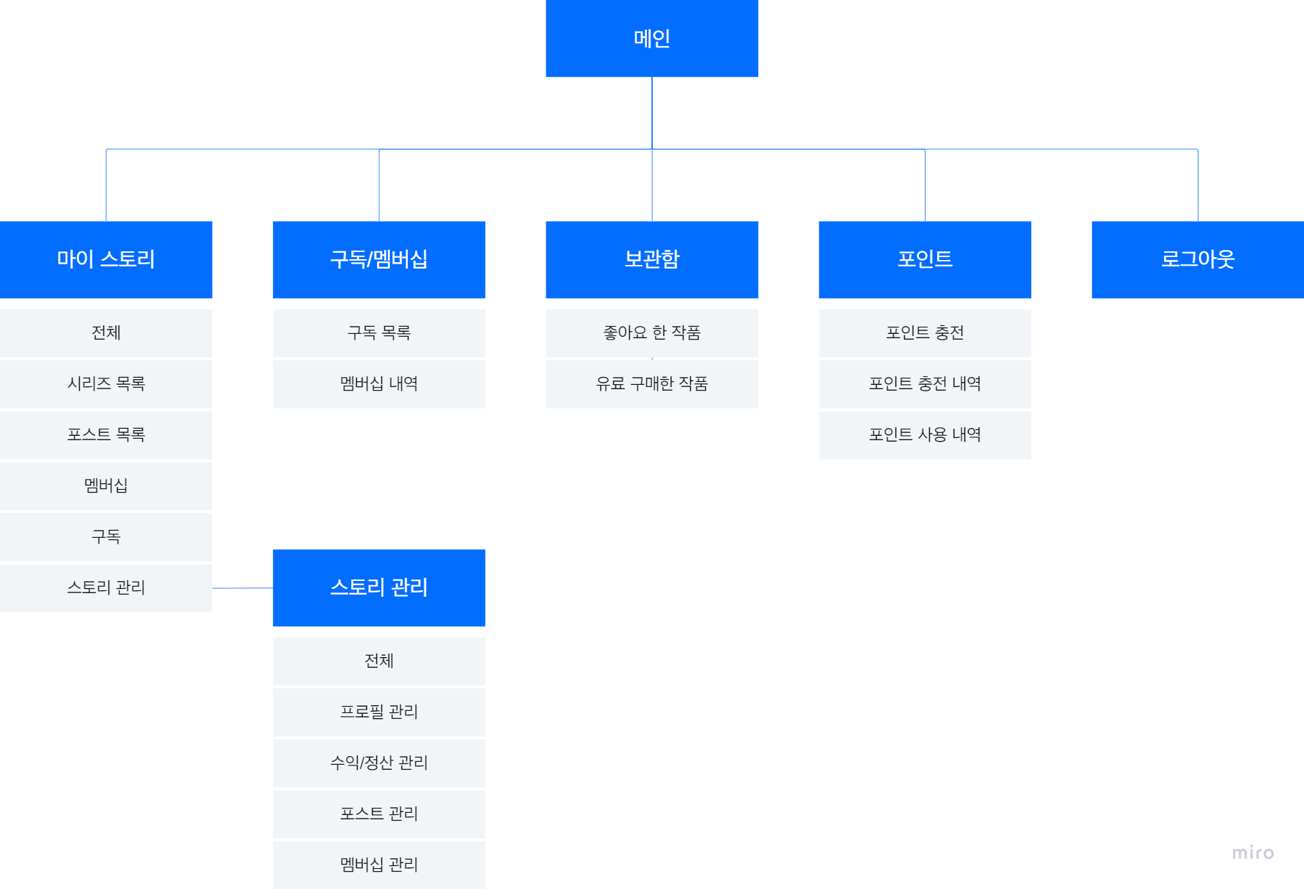
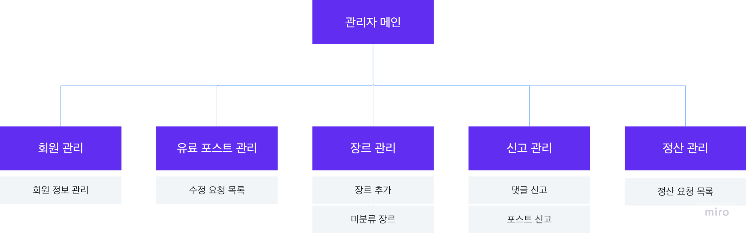
프로그램 구조

Slide 12
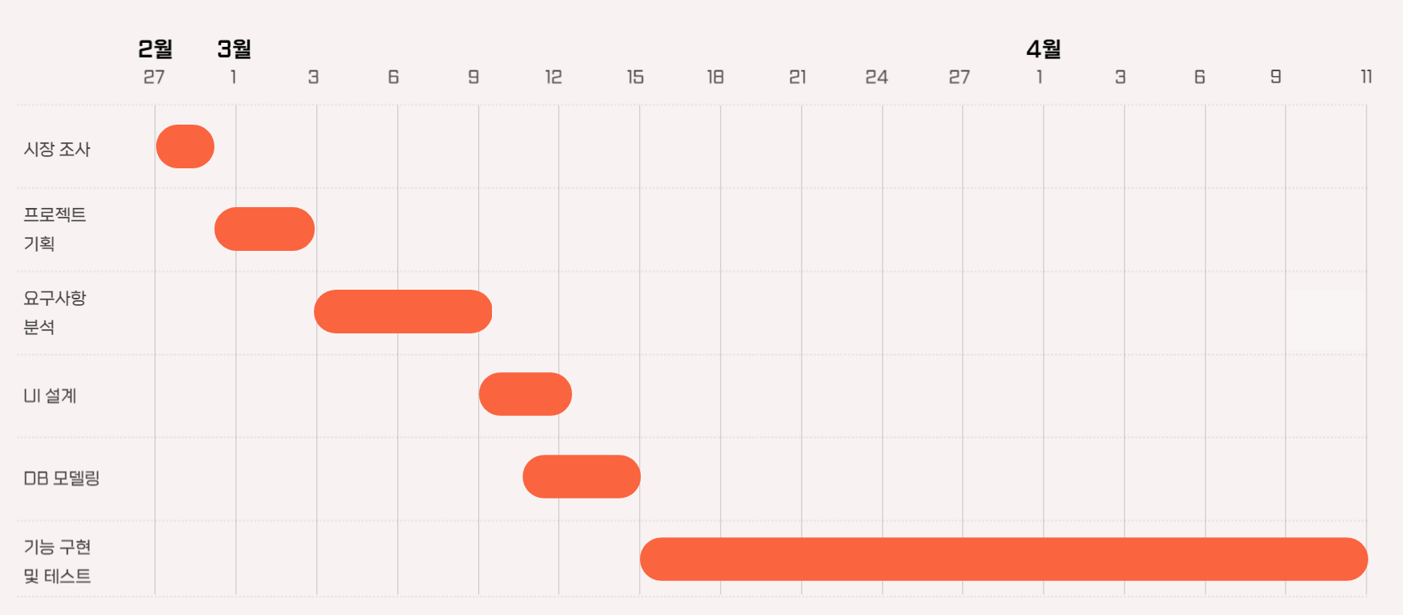
개발 기간

Slide 13
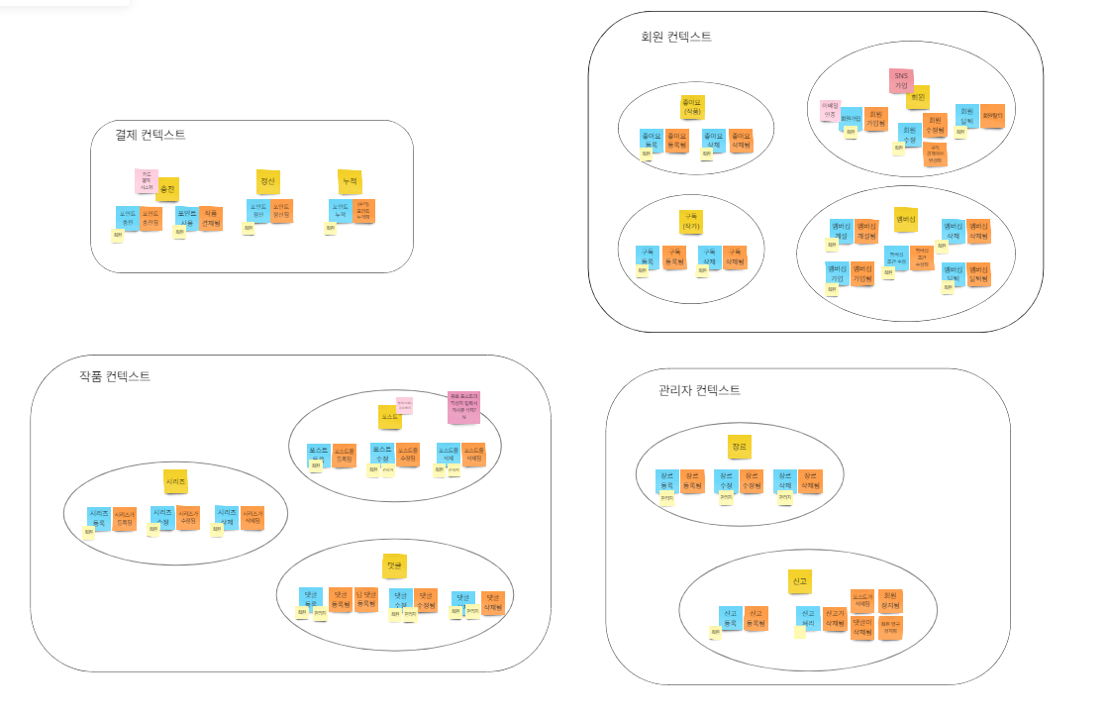
브레인스토밍

Slide 14
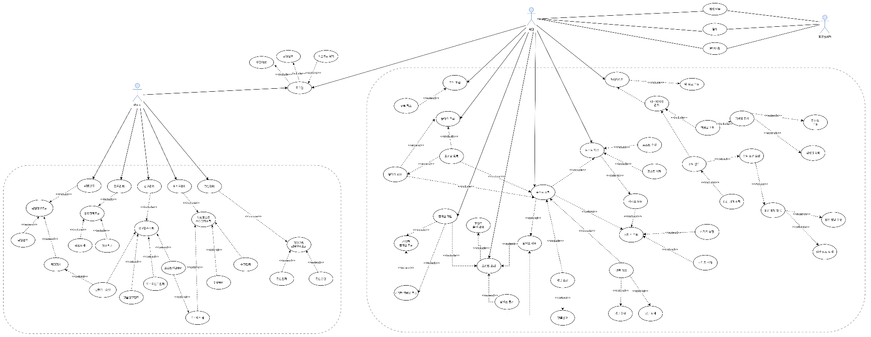
유스케이스 다이어그램

Slide 15
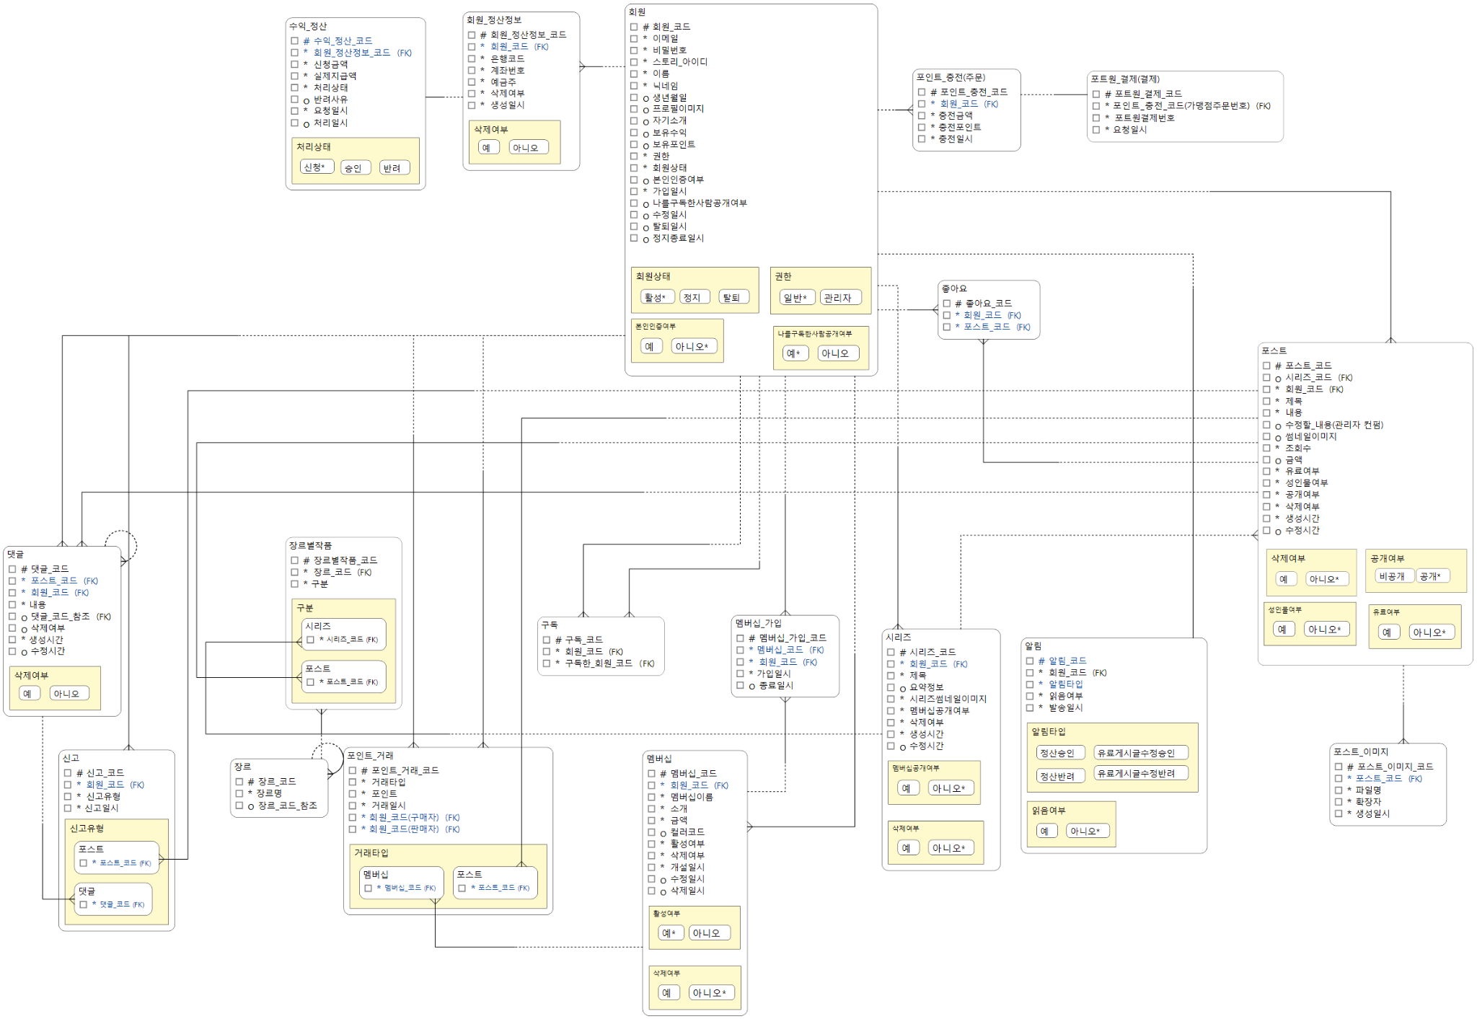
모델링 (논리)

Slide 16
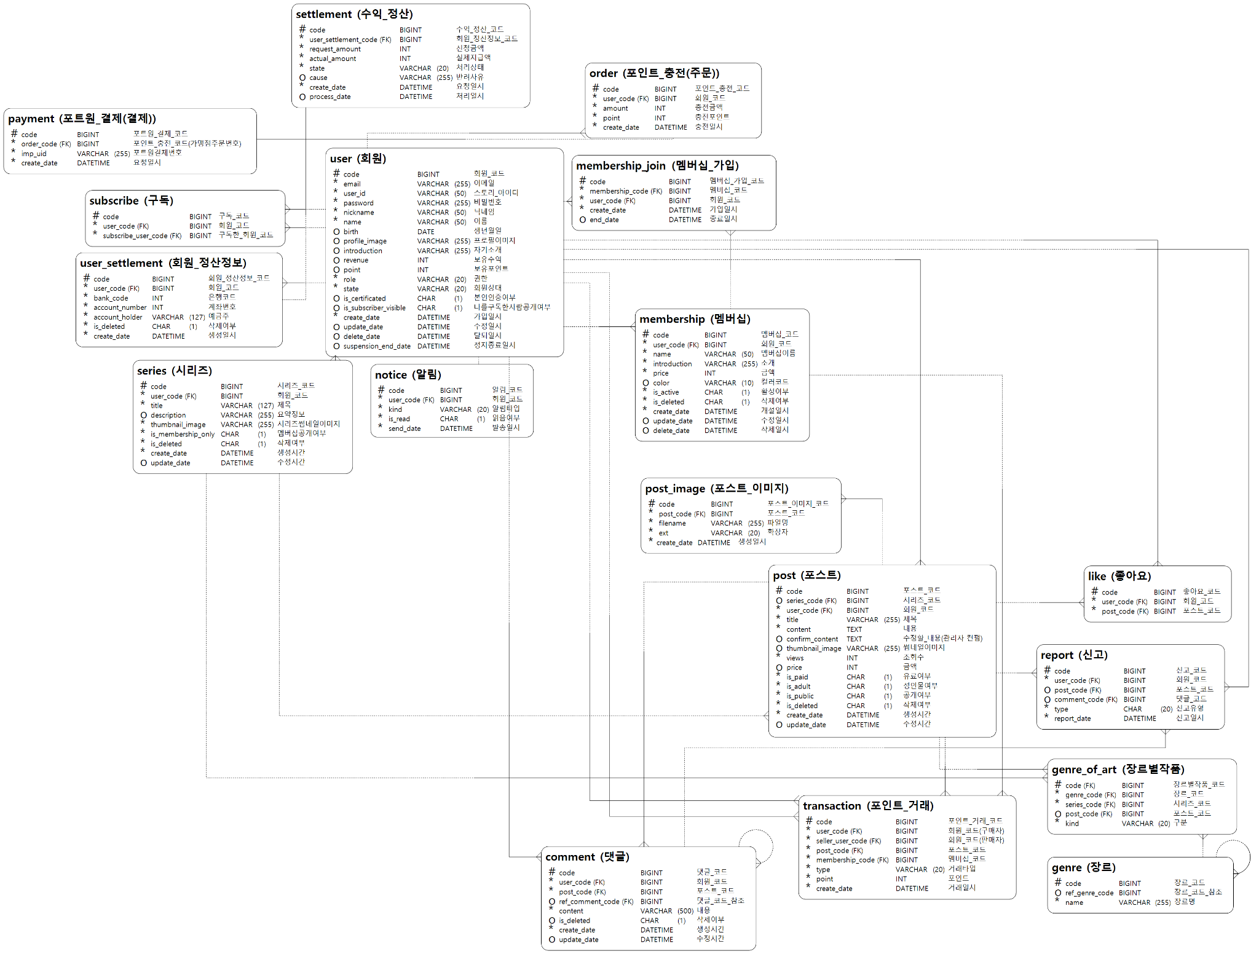
모델링 (물리)

Slide 17
SECTION 03
프로젝트 세부기능

Slide 18
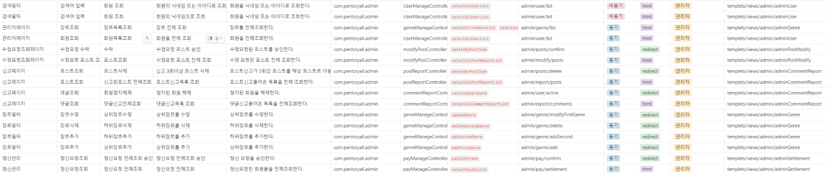
관리자
정가연
구현 내용

Slide 19
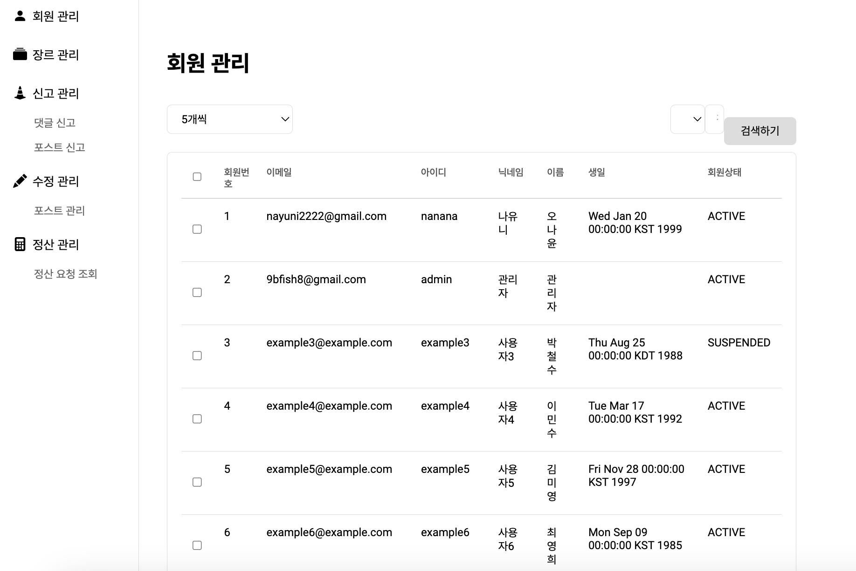
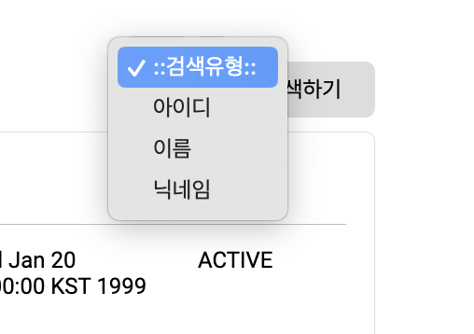
관리자 페이지 회원 관리
회원관리의 주요 기능은 조회,수정,삭제등으로, CRUD방식 코드로 작성했습니다.
회원관리 뿐만 아닌 모든체이지 버튼, 팝업, 알럿, 검색창 등 여러 이벤트들은 자바스크립트로 구현했습니다.
팀원 모두의 페이징 처리를 간편하게 하기위해 페이징 처리 기능을 먼저 구현해두었습니다.
사이드바에서 마우스오버시 색깔이 변하는 효과
회원조회에는 회원번호 순대로 조회
검색은 조건검색 가능
(아이디, 이름, 닉네임)

Slide 20
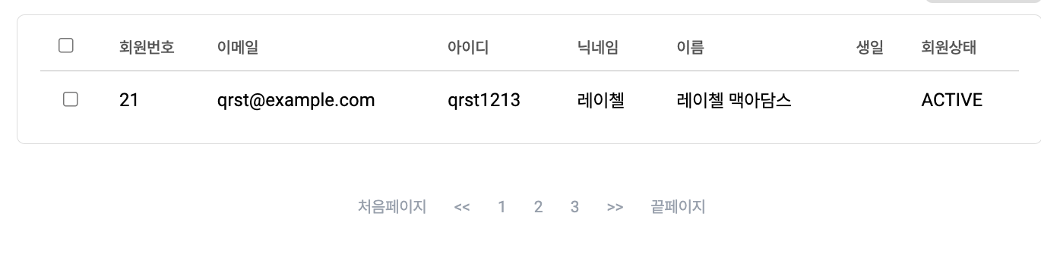
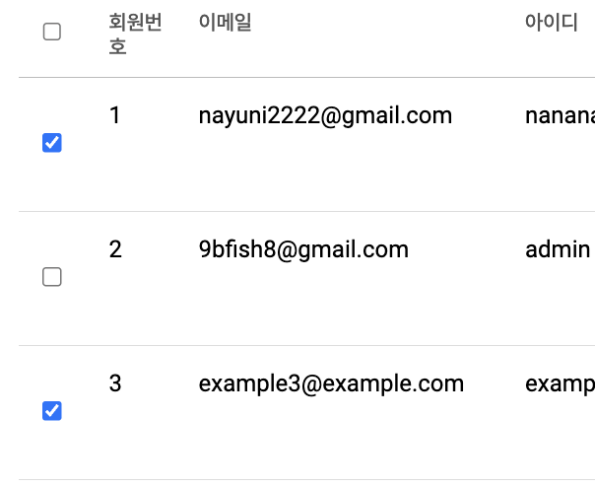
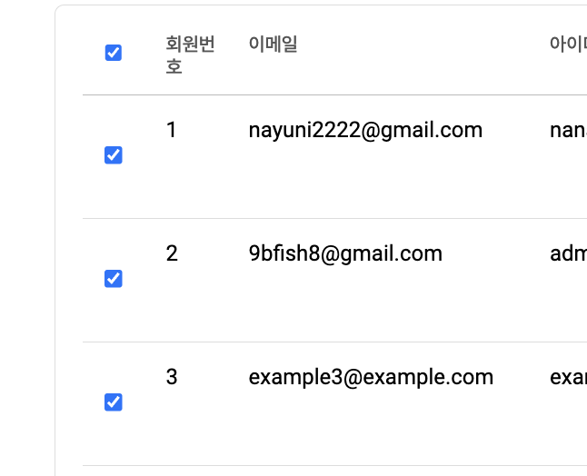
관리자 페이지 회원 관리
한페이지엔 10명씩 조회가능하도록 페이징 처리
전체 체크 또는
부분체크 가능

Slide 21
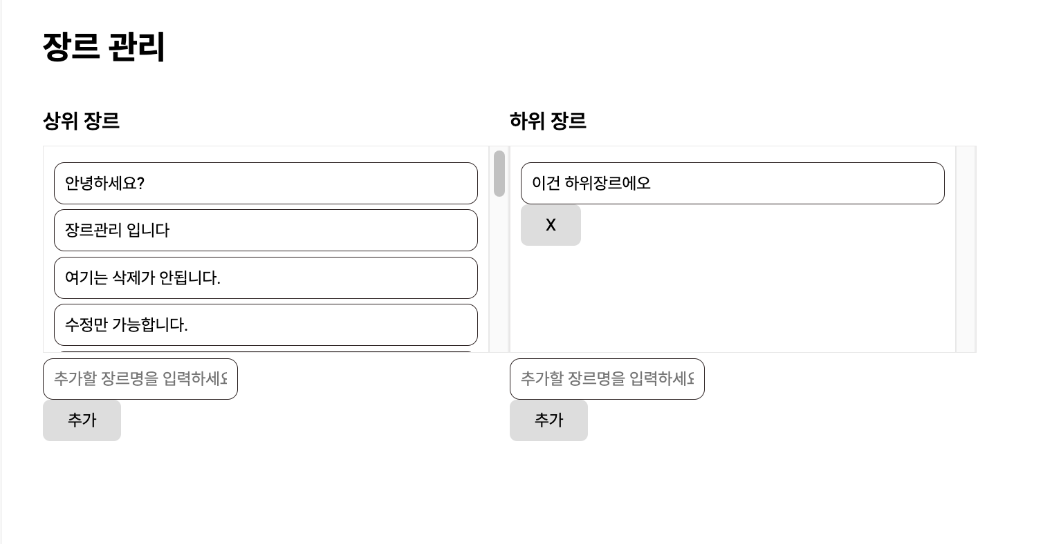
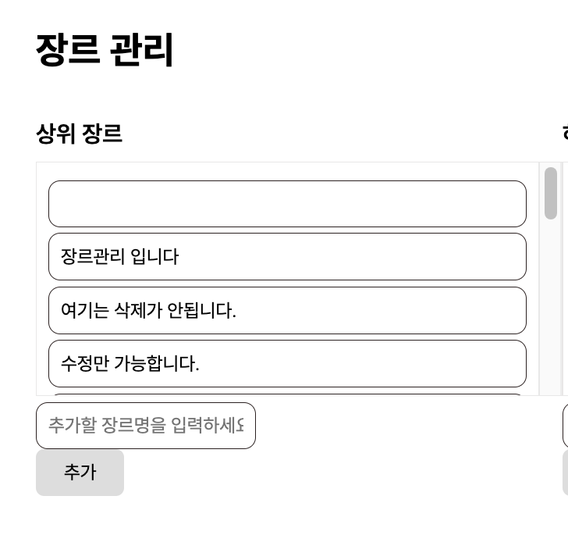
관리자 페이지 장르 관리
장르관리는 상위장르 하위장르로 나눠지며 데이터베이스에선 재귀참조 형식으로 구현했습니다.
하여 장르관리에선 쿼리문의 조건을 넣어 하위 상의 각각의 조회,수정,삭제를 처리했습니다
여기는 페이징처리를 안하는대신 스크롤처리
장르 조회는 상위장르와 하위장르 따로 조회
상위장르는 삭제가 안되므로 더블클릭해서 수정할수있는 기능 구현

Slide 22
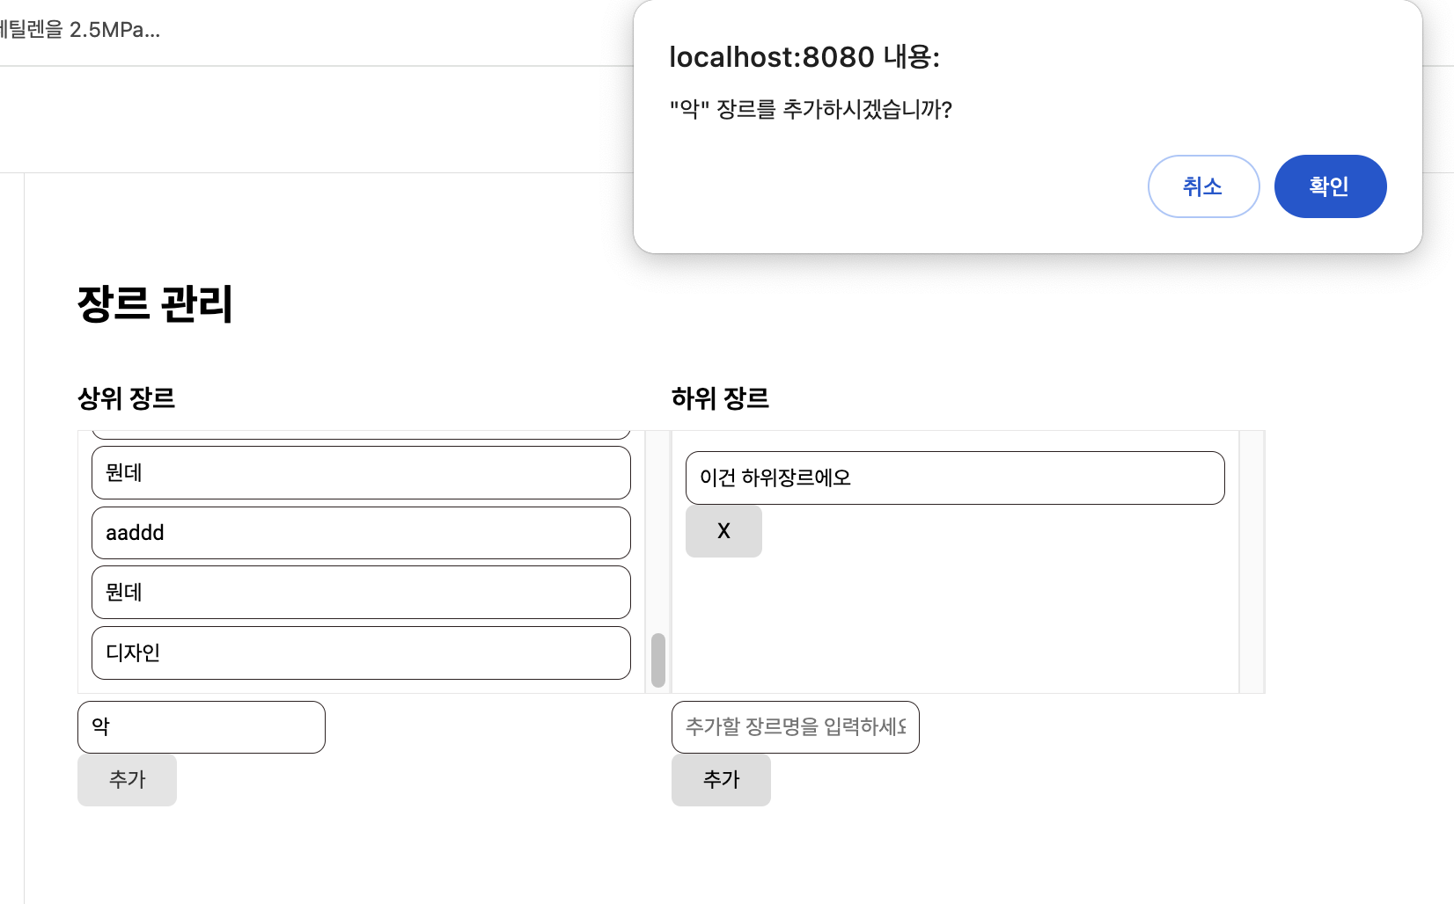
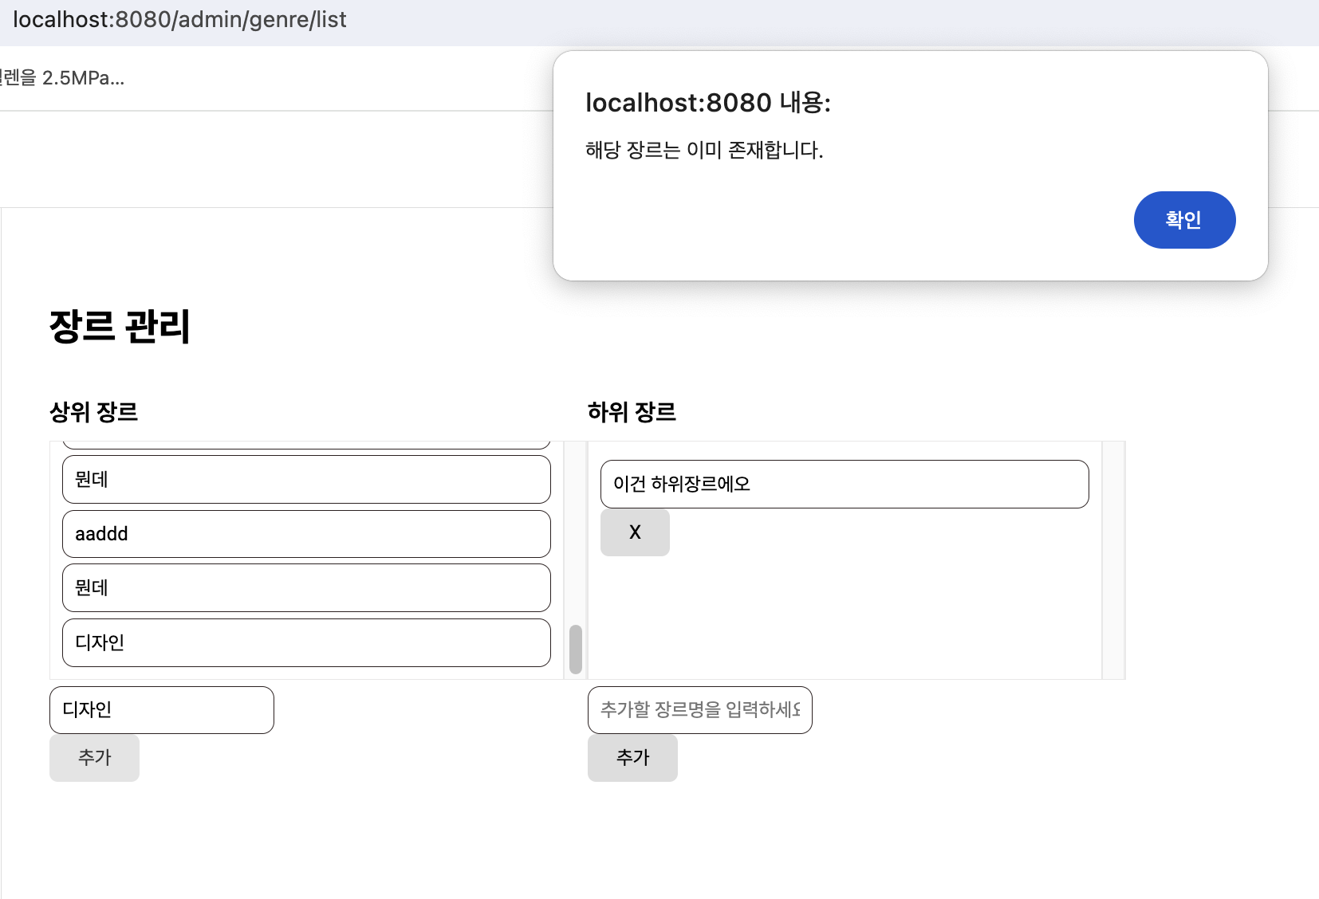
관리자 페이지 장르 관리
상위장르나 하위장르를 추가시 알럿창 생성
같은 이름의 장르를 추가할시 중복체크를 하여 알럿창 생성

Slide 23
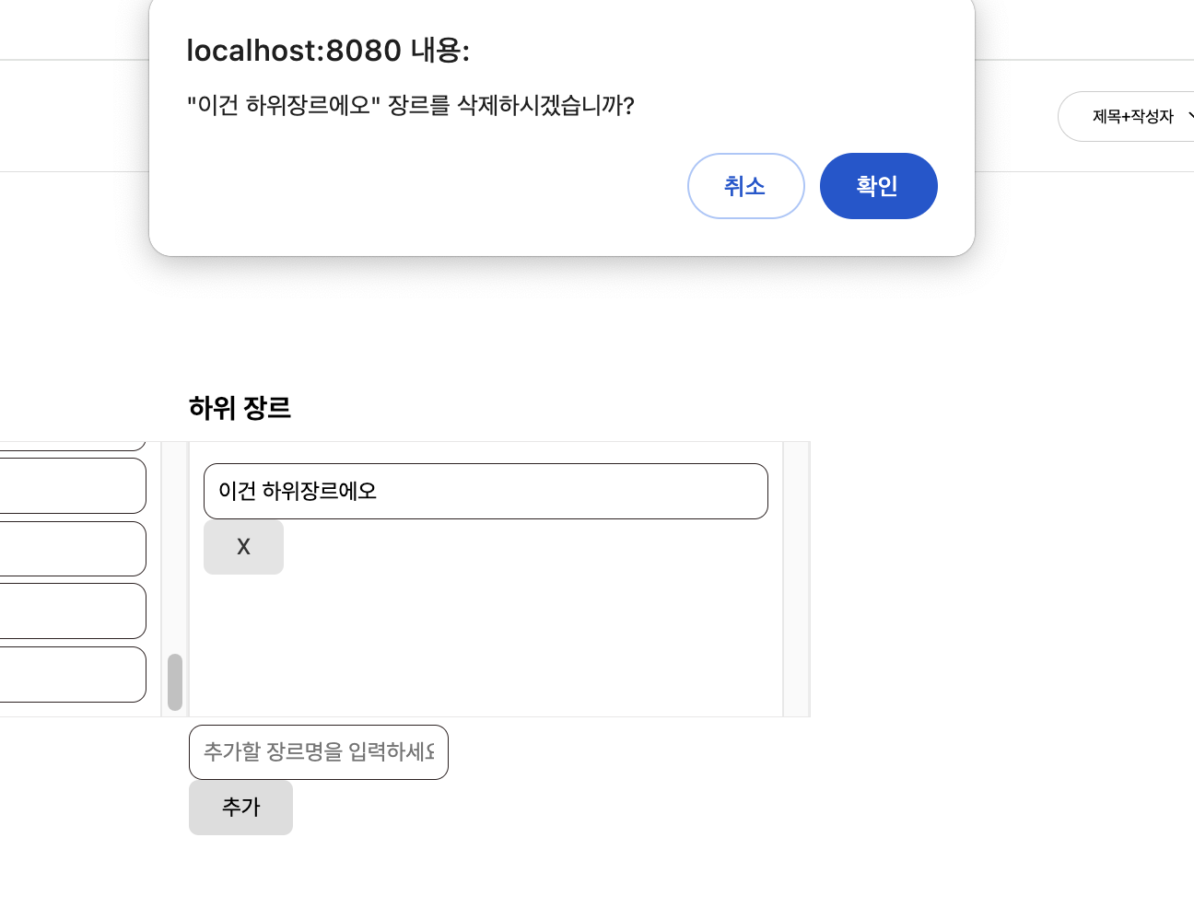
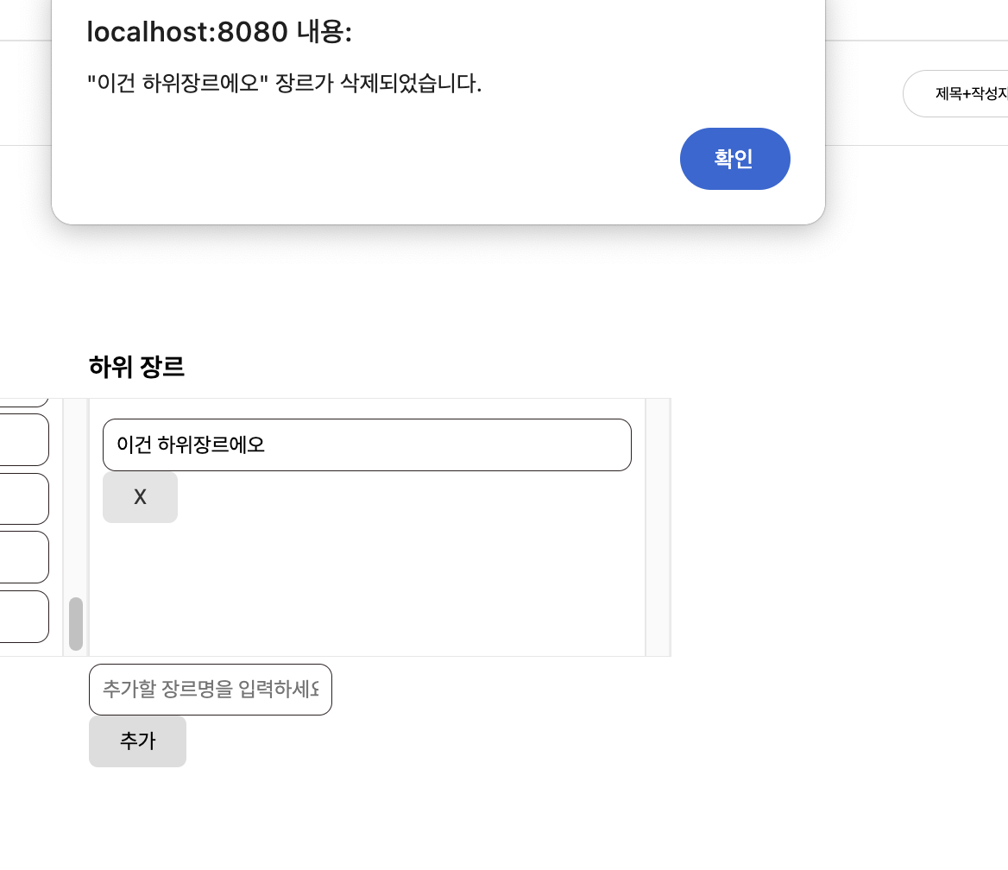
관리자 페이지 장르 관리
하위장르는 삭제가 가능
삭제를 하려면 삭제 확인 알럿생성
삭제 성공시엔 알럿생성

Slide 24
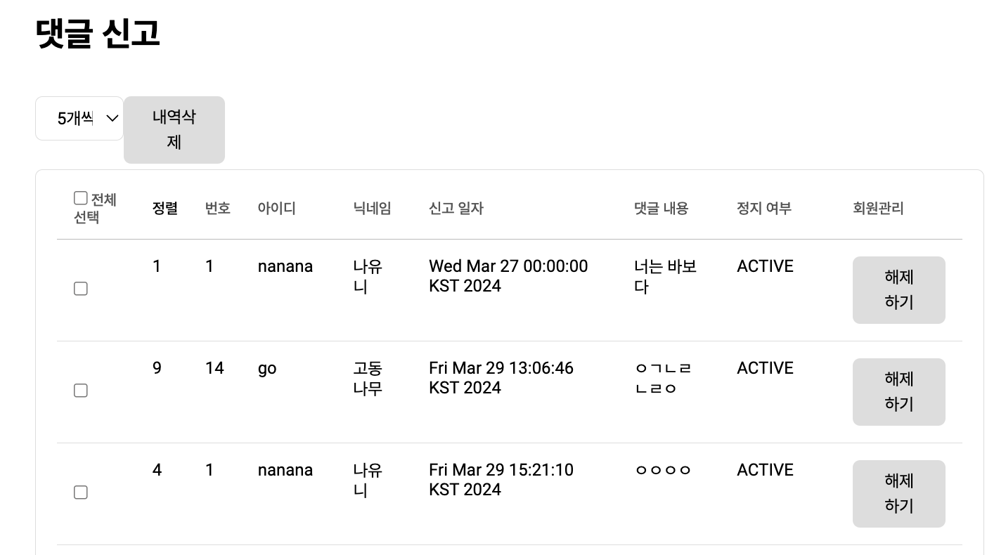
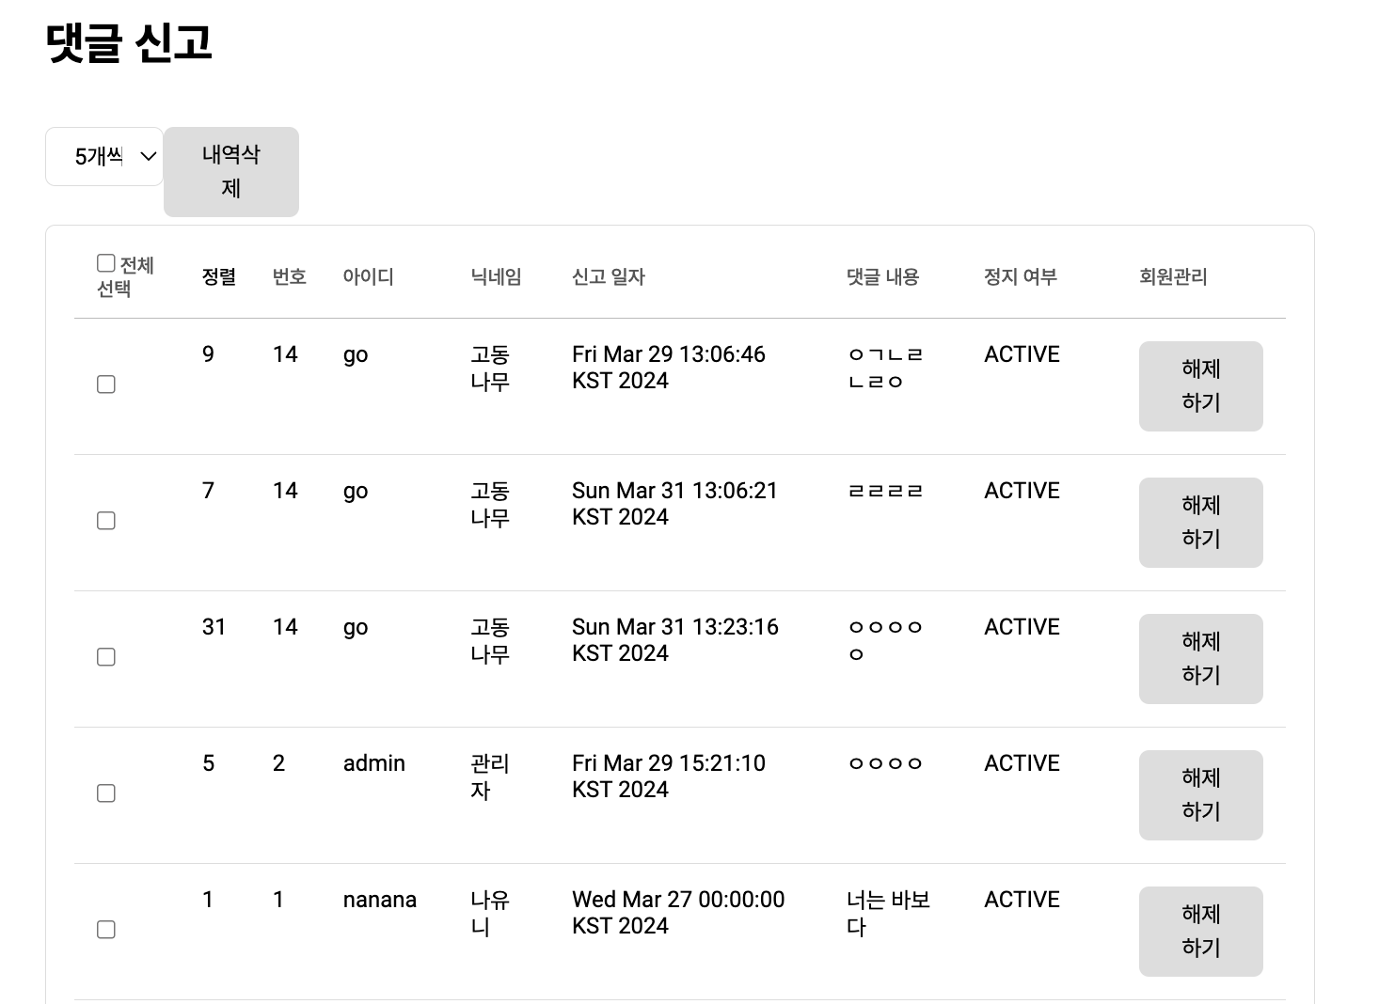
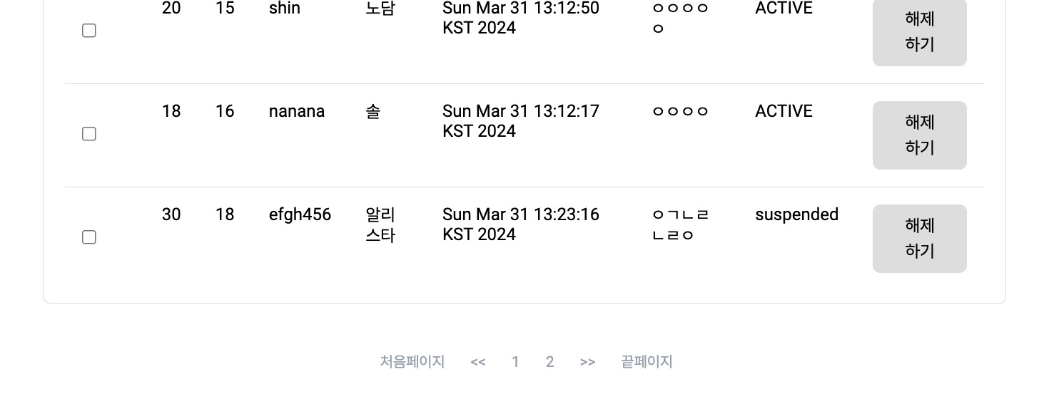
관리자 페이지 신고 관리
신고관리의 주요기능은 회원 자동정지를 하기위해 mysql의 트리거를 사용했다는 점과 자바스크립트를 이용한 정렬기능입니다.
신고횟수마다
3번이면 24시간 5번이면 7일 10번이면 영구정지 트리거 생성
댓글 신고가 들어온 건을 조회합니다. 번호 아이디 닉네임 신고일자 댓글내용 정지여부등을 조회
같은 닉네임의 신고가 여러건 들어오면 정렬이 필요할것같아 닉네임 정렬 기준 기능 구현

Slide 25
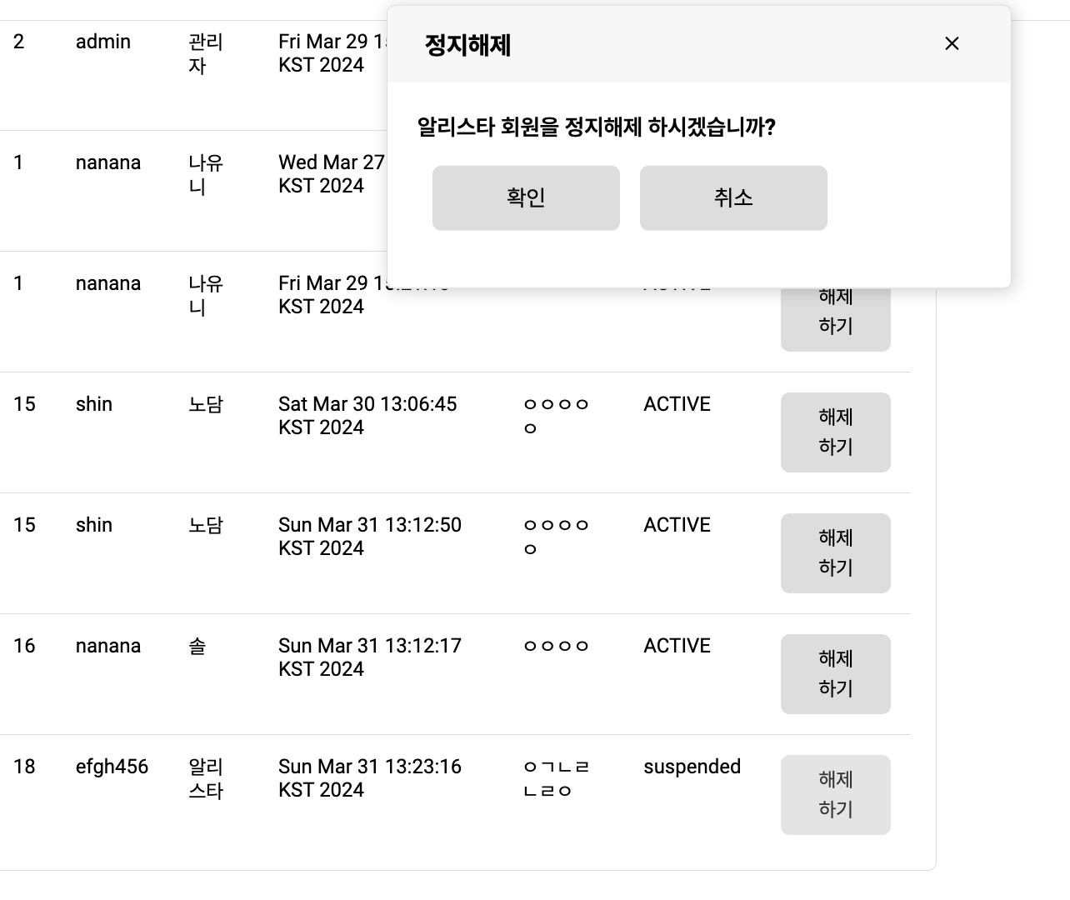
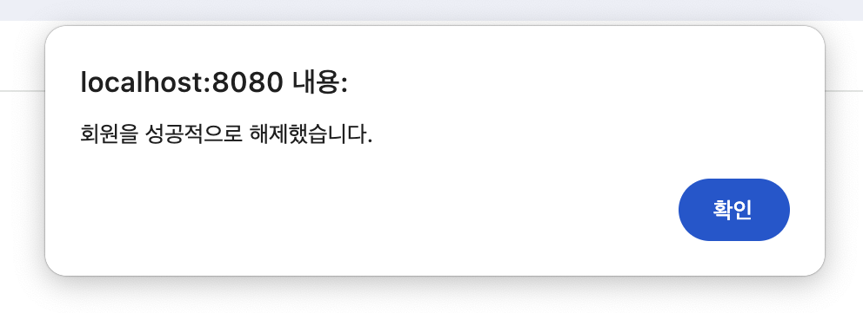
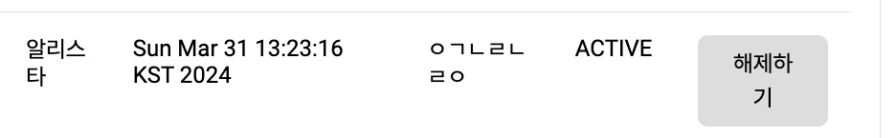
관리자 페이지 신고 관리
정지해제 기능입니다
해제하기 버튼을 누르면 선택한 회원의 닉네임이 뜨면서 알럿생성
해제 성공 알럿을 띄우면 리스트로 리다이렉트

Slide 26
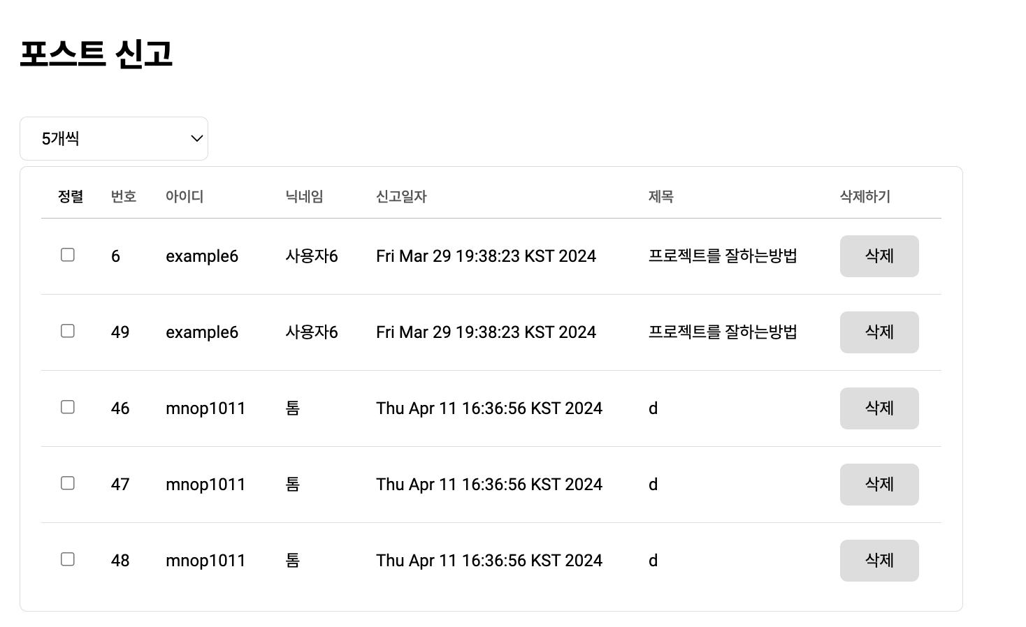
관리자 페이지 신고 관리
포스트신고를 하게 되면 신고번호 아이디 닉네임 신고일자 제목을 조회
정렬 버튼을 누르면 같은 닉네임 기준으로 정렬기능 구현

Slide 27
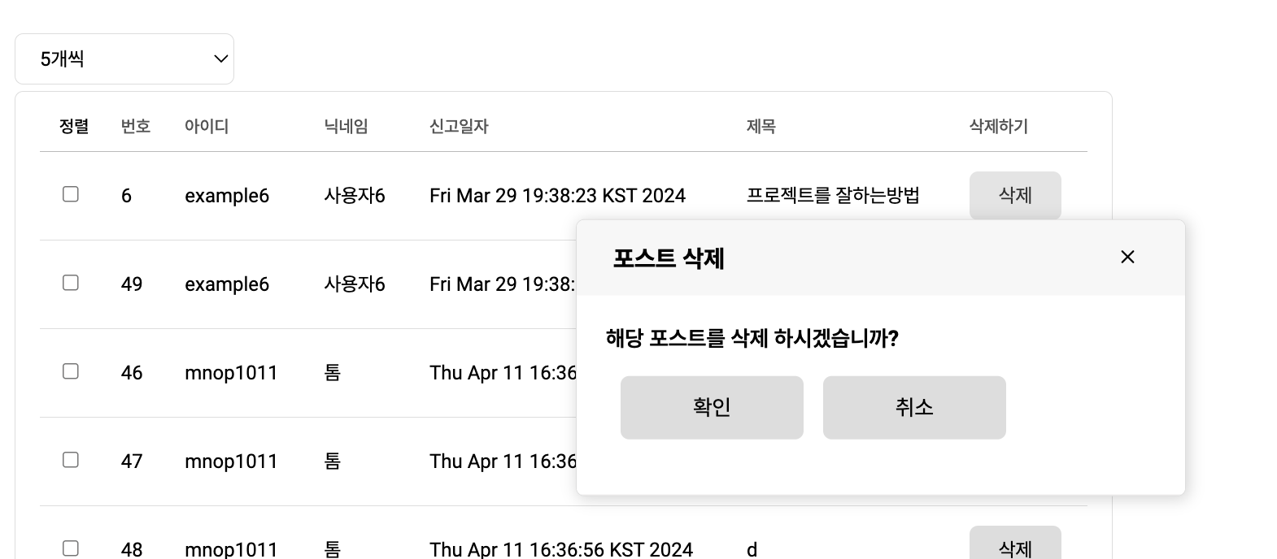
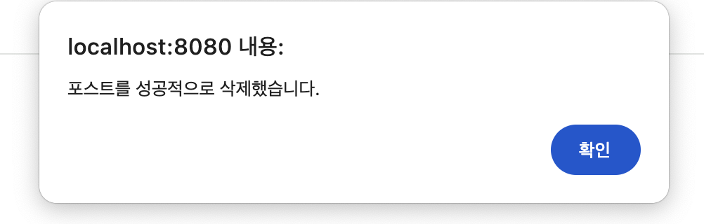
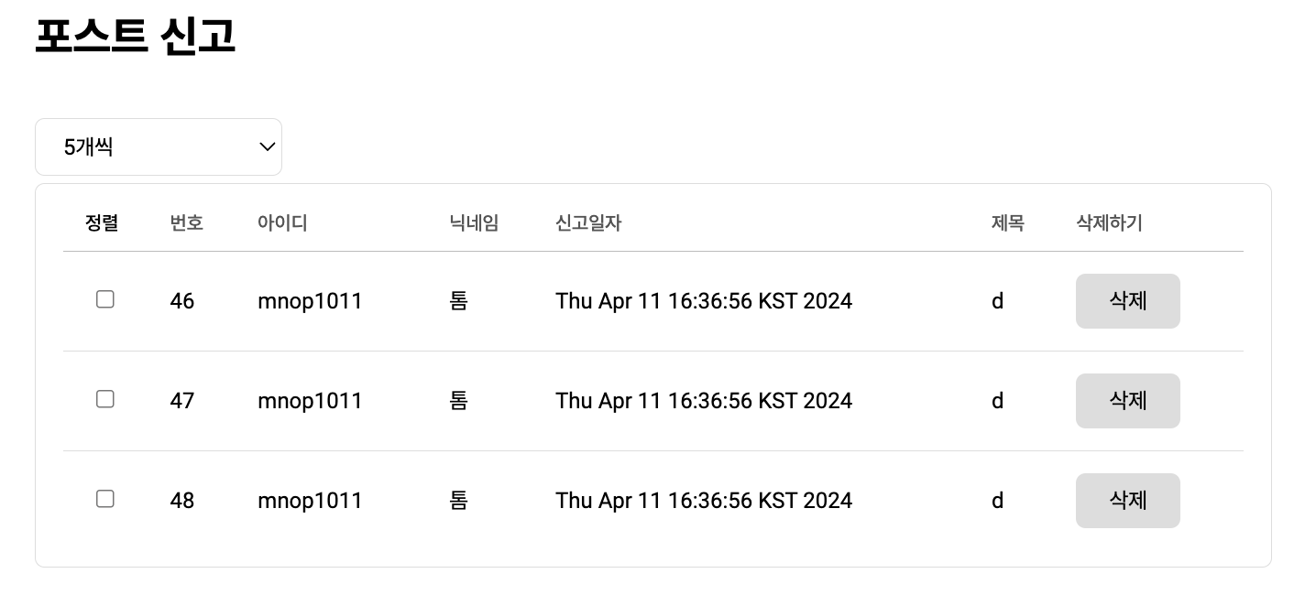
관리자 페이지 신고 관리
포스트는 신고가 총 5번이면 관리자가 확인 후 삭제
삭제를 하게되면 알럿을 생성하고
포스트 삭제

Slide 28
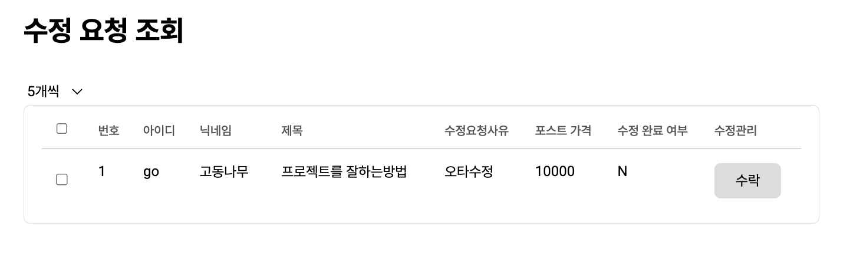
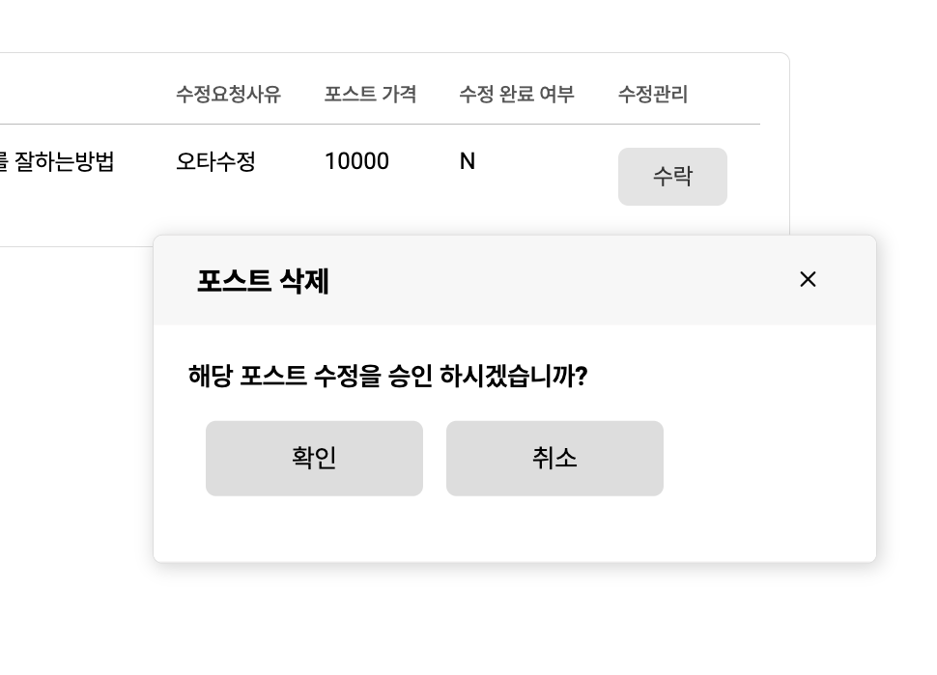
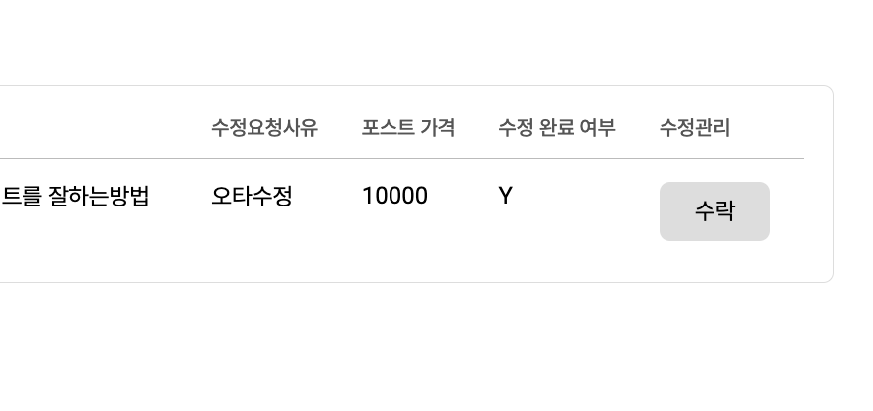
관리자 페이지 수정 요청 관리
수정관리의 주요기능은 CRUD를 통한 조회와 수정입니다.
유료포스트만 수정요청을 받기때문에 쿼리문의 조건을 넣어 포스트의 가격과 수정요청사유가 있는 포스트를 조회해옵니다.
수정요청은 포스트가격이 유료인것들중에 수정요청 사유가 있는것들만 조회
수락버튼을 누르게 되면 팝업을 띄우고 수정완료여부는 Y로 변경

Slide 29
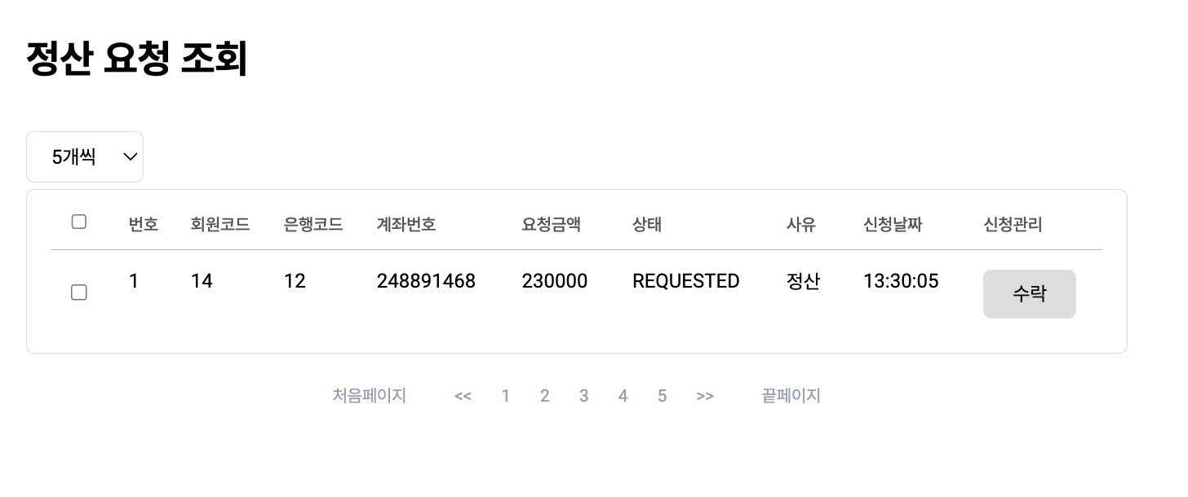
관리자 페이지 정산 관리
정산관리의 주요기능은 CRUD를 통한 조회입니다.
정산요청은 쿼리문의 조건으로 상태가 REQUESTED 통해 조회
정산요청에서는 아직까진 조회만 가능 회원코드 은행코드 계좌번호 요청금액 상태 사유 신청날짜등을 조회
신청관리에서는 수락을 누르면 상태는 APPROVED로 바뀌는 구조

Slide 30
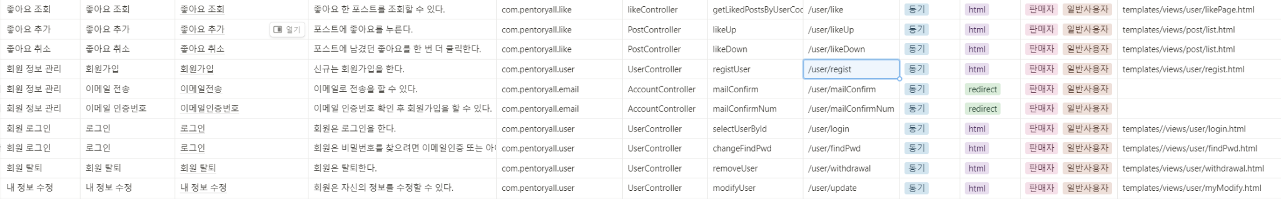
로그인, 회원가입, 좋아요
오나윤
구현 내용

Slide 31
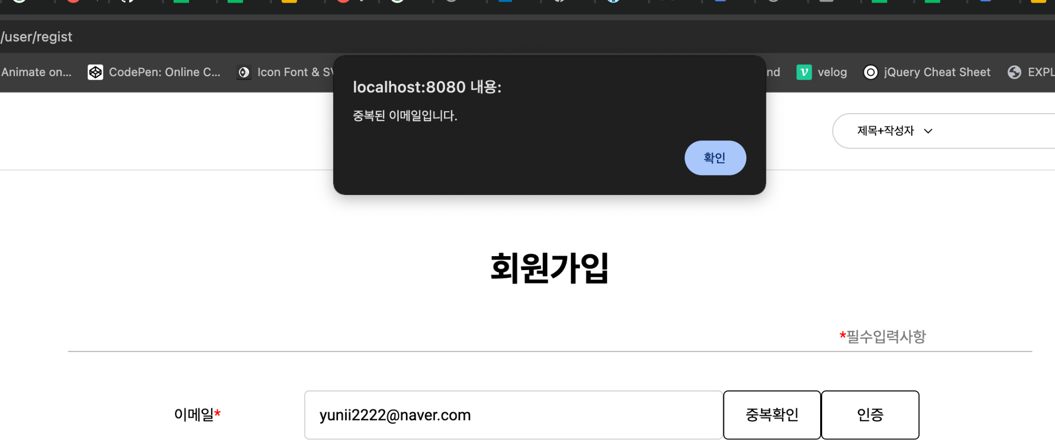
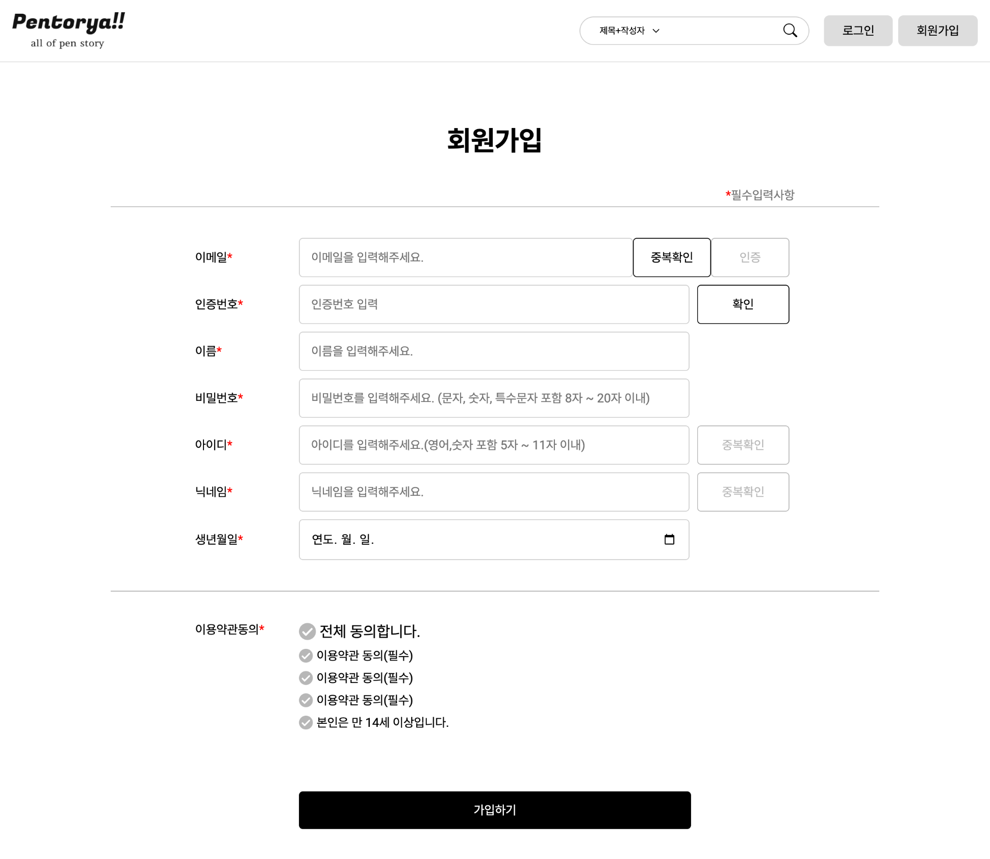
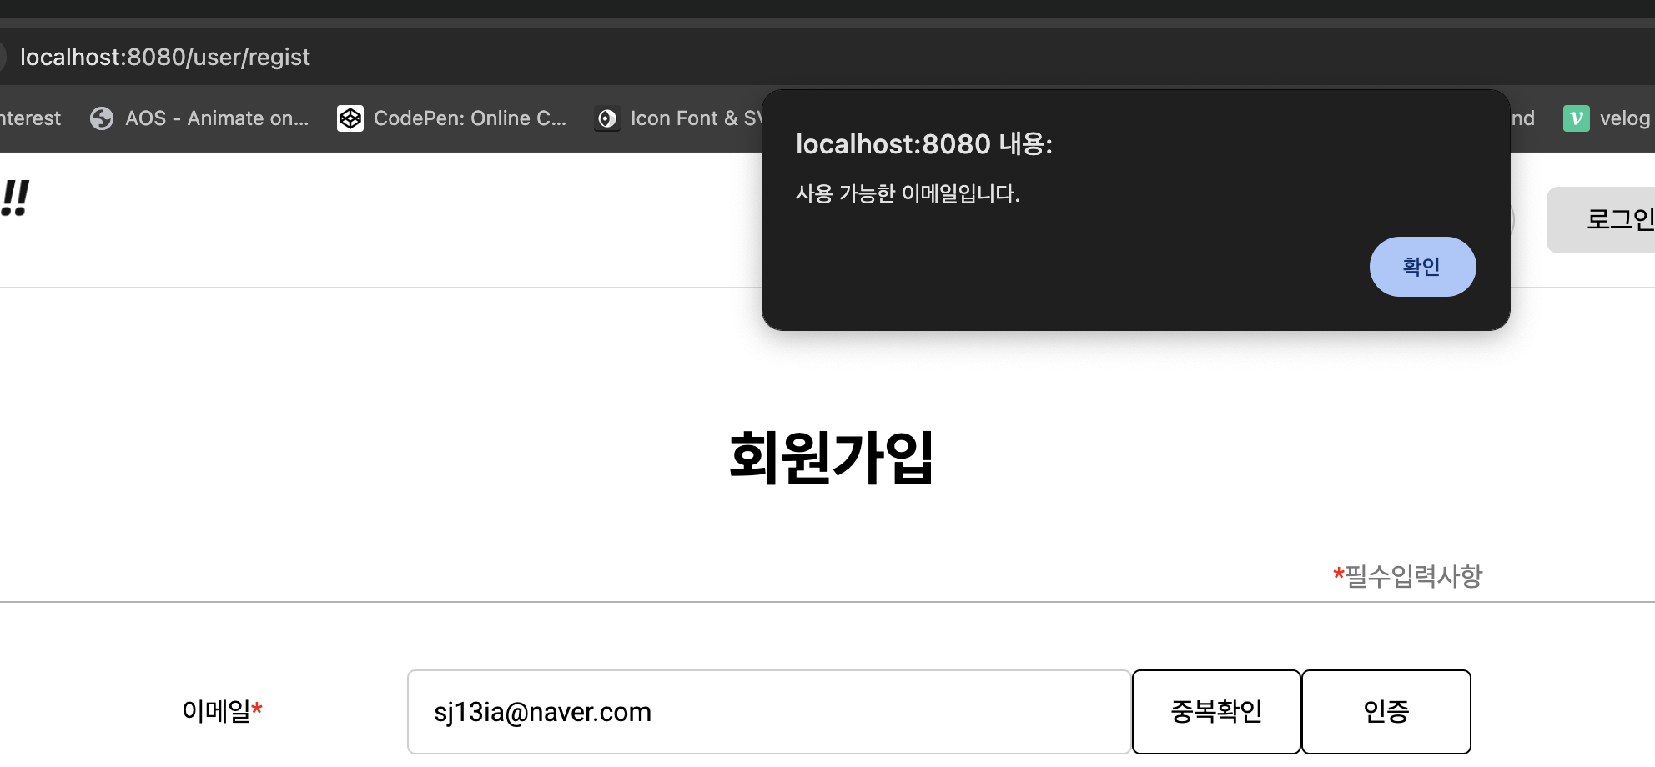
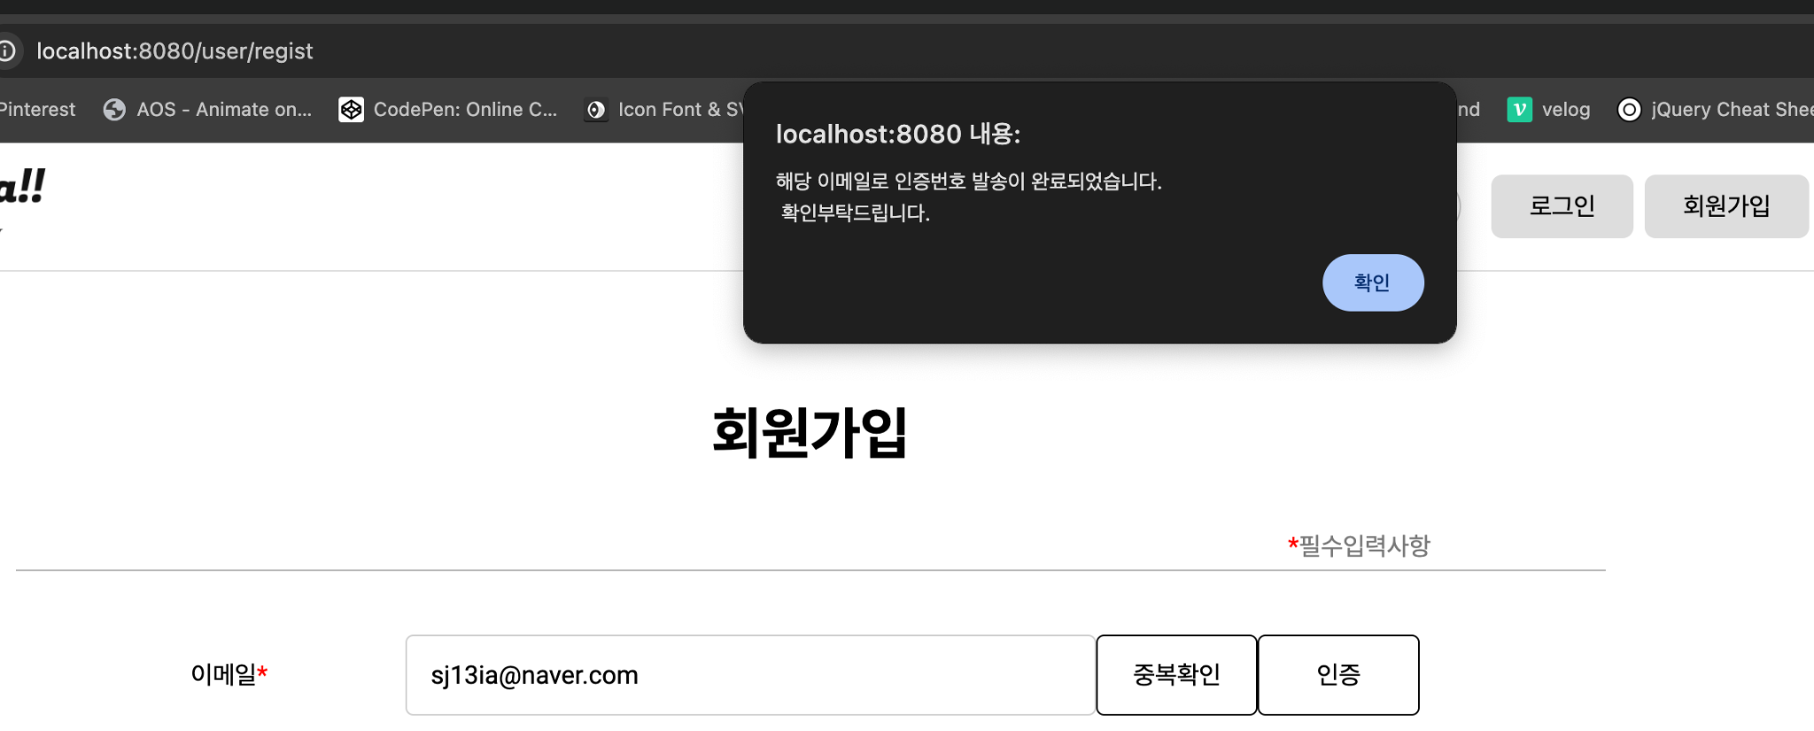
회원가입
보다 빠르게 데이터에 접근하여 이메일 인증을 하기 위해 메모리 기반의 key-value 저장소인 redis를 활용하여 이메일 전송과 인증번호를 구현하였습니다.
중복된 이메일 확인 후 데이터베이스에 존재하지 않는 이메일 일경우 사용자가 입력한 메일로 인증번호를 전송

Slide 32
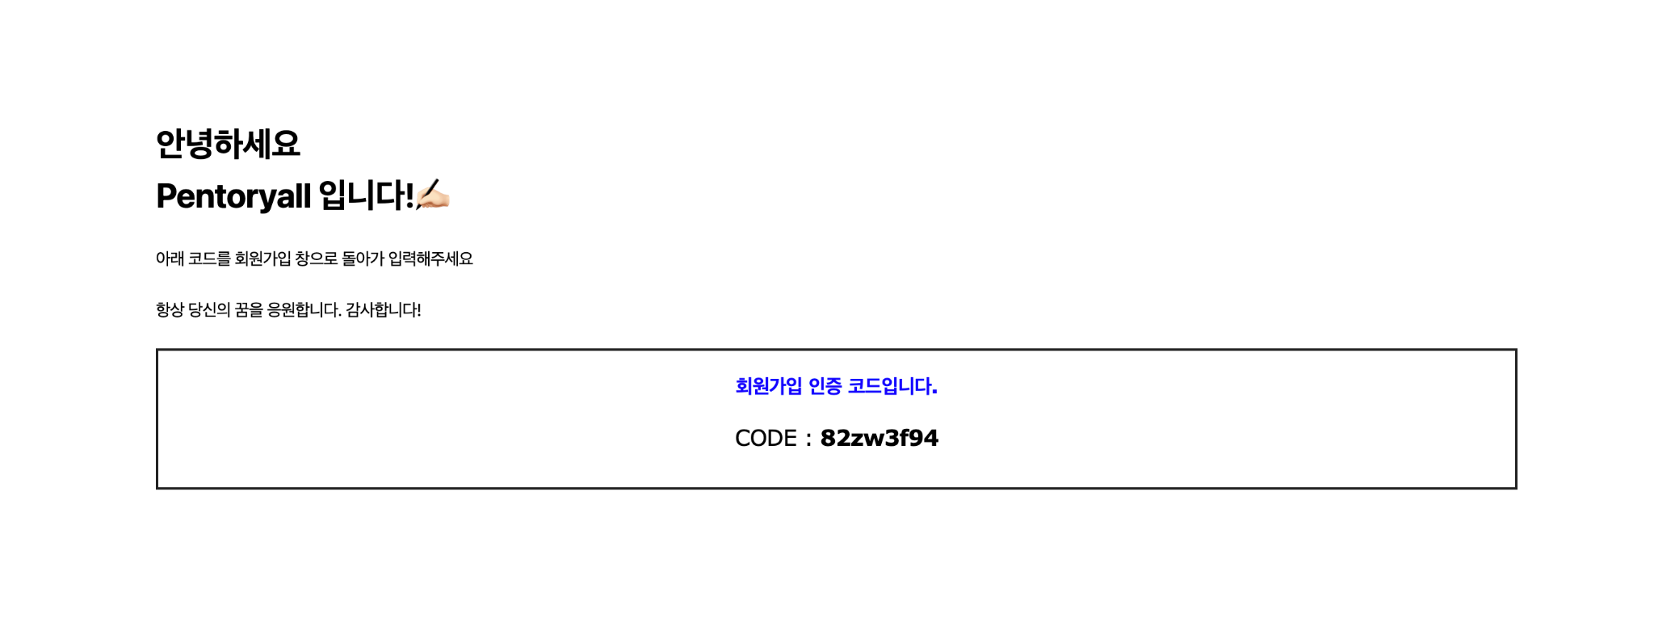
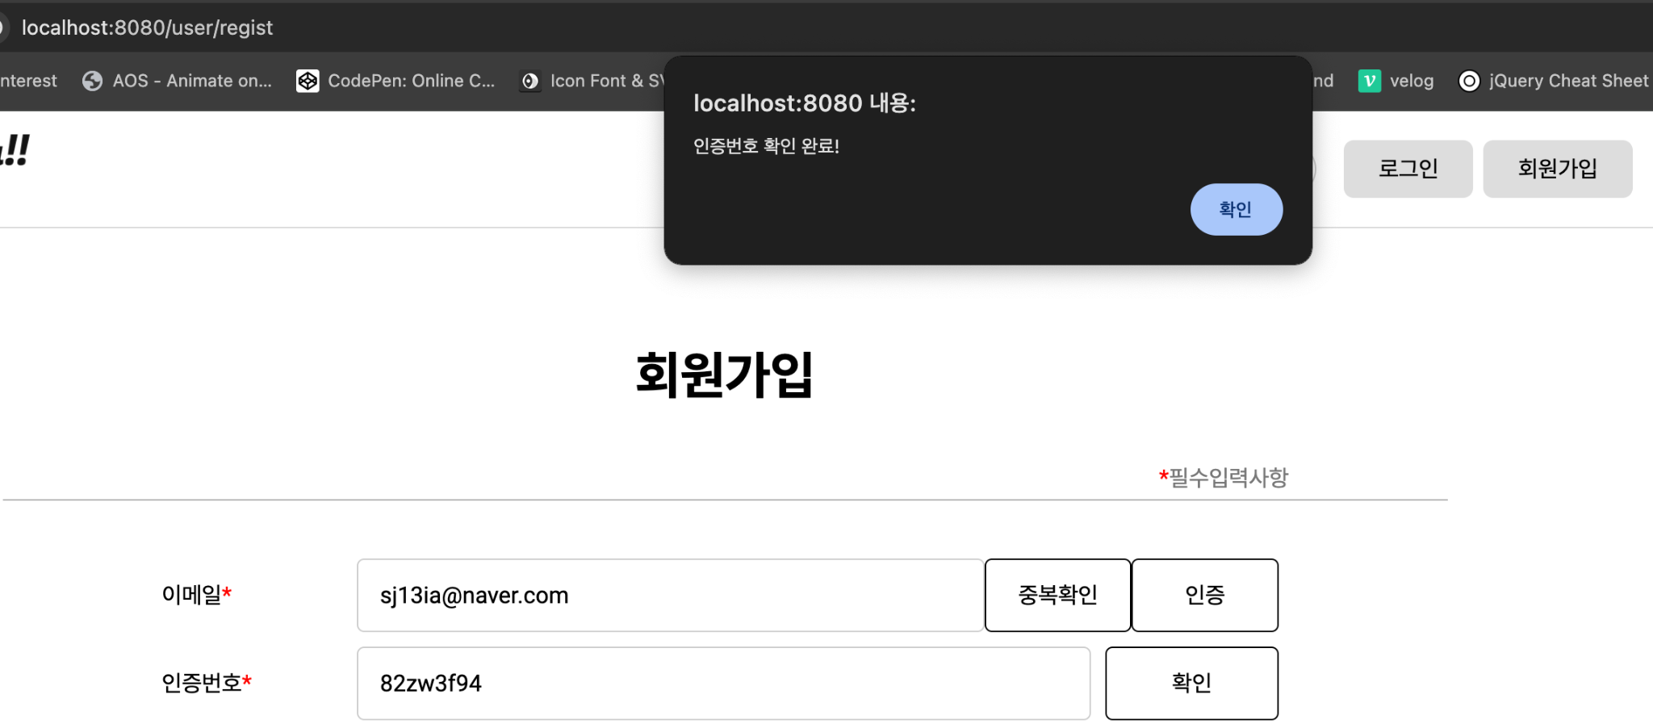
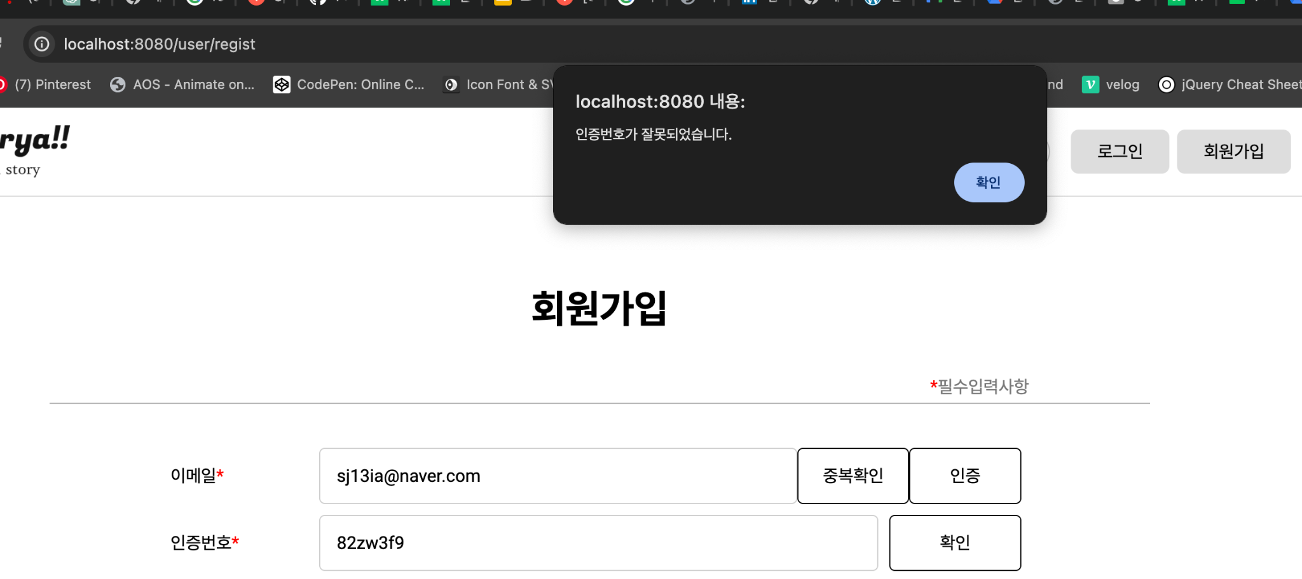
회원가입
메일로 전송된 인증번호와 일치하는 인증번호 입력 시 인증 절차가 완료

Slide 33
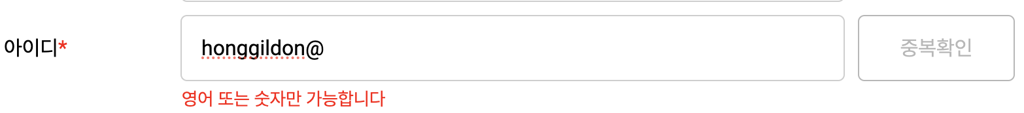
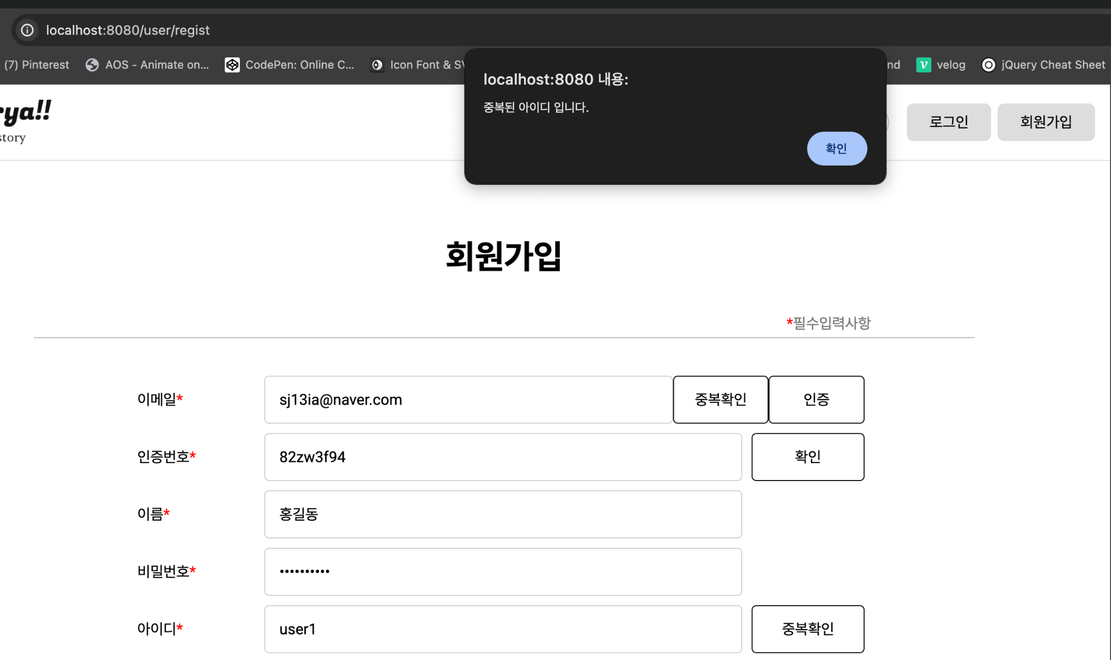
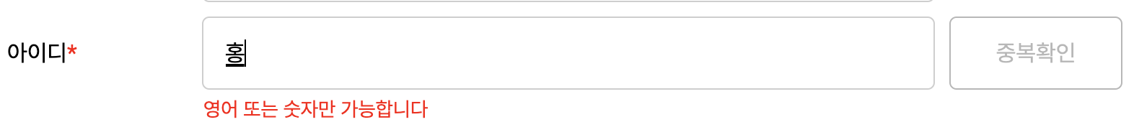
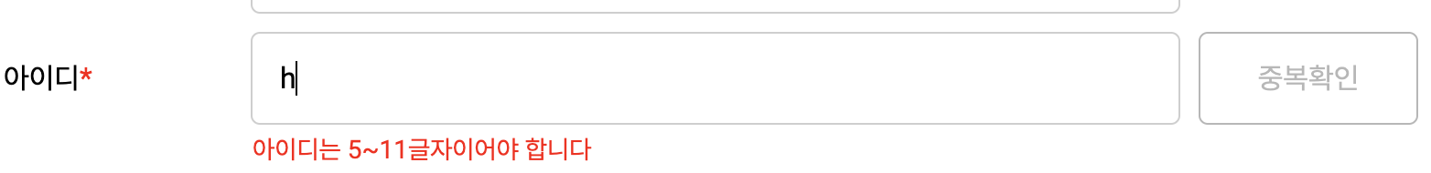
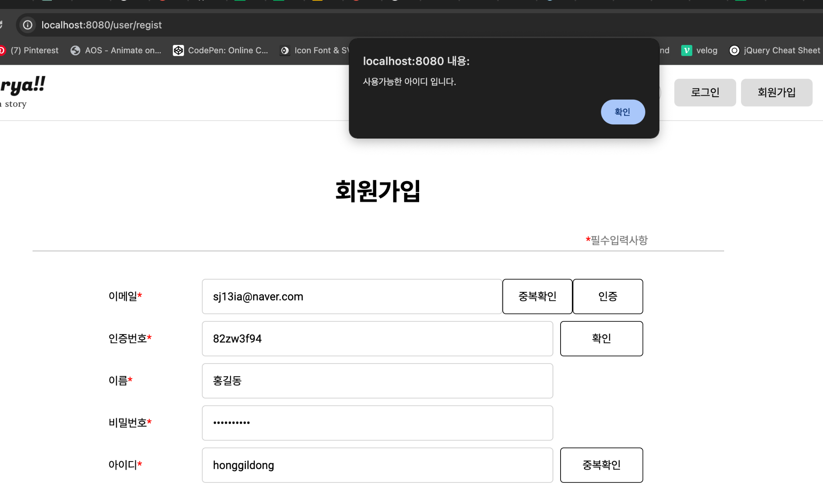
회원가입
회원가입 시
- 닉네임 중복 및 검증 절차 구현
회원가입 시 기존에 가입된 아이디와 동일한 아이디를 사용하는 경우 경고창을 통해 알림
아이디는 영어 혹은 숫자 및 5~11 글자로 생성할 수 있도록 검증 절차를 구현
검증 기준과 일치하지 않을 시 회원가입 불가

Slide 34
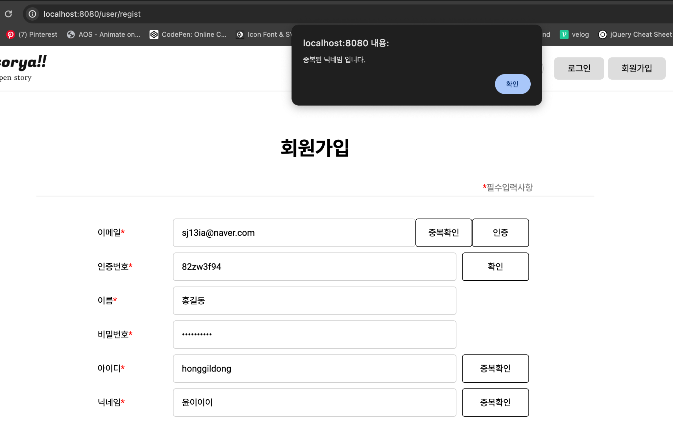
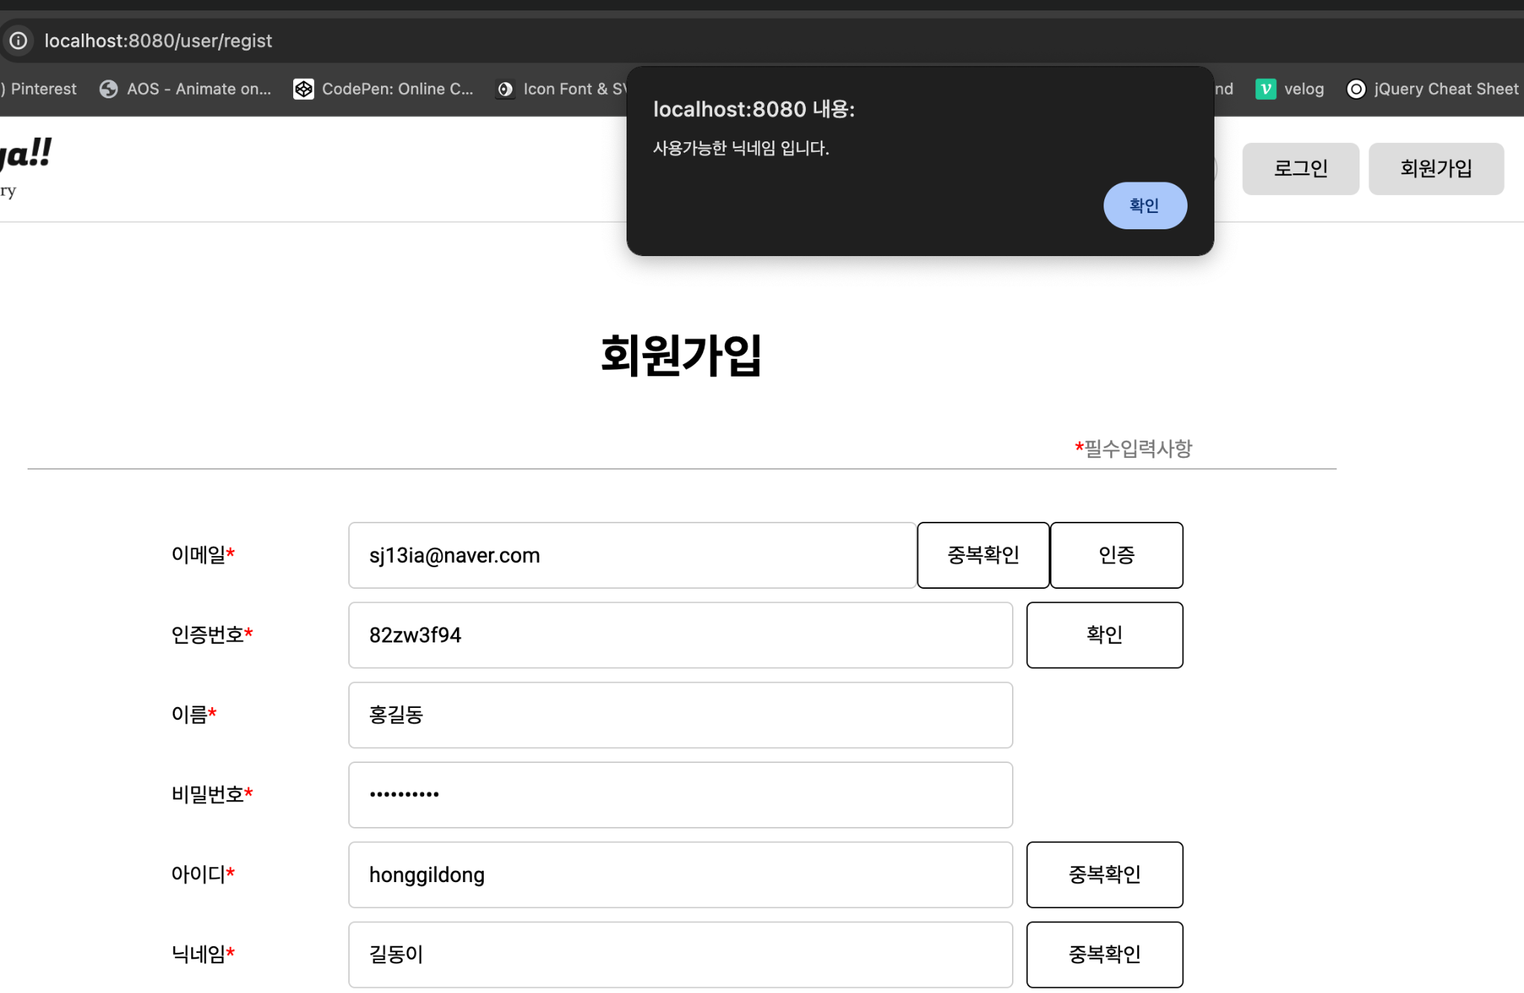
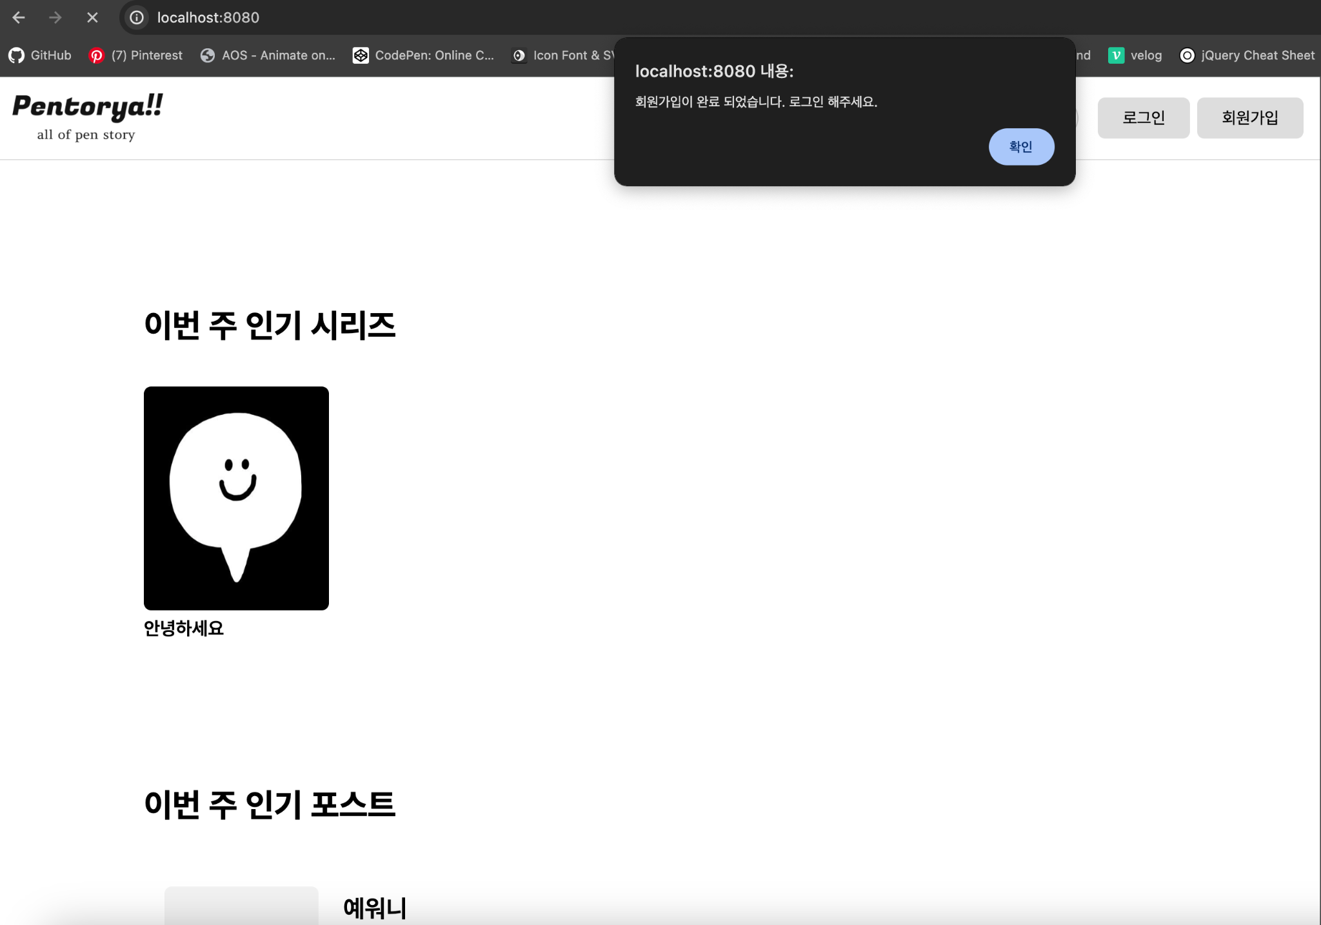
회원가입
회원가입 시
- 닉네임 중복 및 검증 절차 구현
회원가입 시 기존에 가입된 닉네임과 동일한 닉네임을 사용할 경우 경고창을 통해 알림
일련의 과정을 거쳐 회원가입 완료, 완료 시 알림을 통해 완료 메세지가 전송

Slide 35



로그인
SecurityConfig를 활용해 로그인을 구현했고, SecurityConfig에서 remember-me를 활용해 세션 로그인유지기능을 구현했습니다.
로그인할때 로그인유지를 클릭하면 창을 다 닫고 다시 창을 열어도 로그인이 유지 (30분으로 설정)
로그인에 실패했을때 alert창을 띄우면서 로그인창 출력
로그인에 성공하면 메인페이지 출력
발급받은 임시비밀번호로 로그인이 되고, 내 정보 수정페이지에서 비밀번호 변경

Slide 36







로그인 비밀번호 찾기
앞서 회원가입에서 사용한 redis를 사용해 이메일전송과 인증번호확인 기능을 구현했습니다.
이메일로 받은 인증번호가 일치하면 인증에 성공했다는 alert창이 뜨고, 일치하지 않으면 인증에 실패했다는 alert창 출력
가입한 아이디와 비밀번호가 일치하지 않거나, 아이디 또는 이메일이 틀린경우 일치하는 회원정보가 없다는alert창을 띄우고, 일치할경우 인증번호가 발송됐다는 alert창이 뜨면서 이메일로 인증번호 발송
모든 인증이 완료가 되면 비밀번호찾기 버튼이 활성화 되면서 본인 이메일로임시비밀번호가 발급됐다는 alert창이 뜨면서 메인페이지 출력

Slide 37


로그아웃
SecurityConfig를 활용해 로그아웃 기능을 구현했습니다.
메인페이지 오른쪽 상단에 메뉴바 하단에 로그아웃 버튼을 클릭하면 로그아웃이 완료 되면서 메인페이지 출력

Slide 38


내 정보 수정
이미지 업로드, 자기소개, *닉네임, *비밀번호 수정이 가능
수정하기 버튼을 누르면 회원정보 수정이 완료됐다는 alert창이 뜨면서 자신의 스토리페이지로 이동

Slide 39




회원 탈퇴
내가 가입한 비밀번호가 입력한 비밀번호와 일치하지 않으면 왼쪽 alert창 출력
내가 가입한 비밀번호와 입력한 비밀번호가 일치하면 탈퇴할수 있게 되면서 메인페이지로 이동.

Slide 40


좋아요
내가 마음에 드는 포스트에 좋아요를 남길 수 있고, 눌렀던 좋아요를 취소

Slide 41


좋아요
내가 좋아요 한 포스트를 한 페이지에서 볼 수 있고, 하위장르별로 조건 검색 가능

Slide 42

시리즈, 포스트, 댓글
고동환
구현 내용

Slide 43


스토리 홈
story/{userId} 방식의 url을 이용해 각 회원의 마이 스토리 홈,시리즈,포스트에 접근 할 수 있도록 하였습니다.
로그인 하여 마이페이지로 이동 시 가장 최근에 작업하던 시리즈와 포스트를 출력
시리즈와 포스트가 없다면 아직 시리즈와 포스트가 없다는 문구 출력
유저는 시리즈 추가, 포스트 작성 버튼을 통해 작가로서 컨텐츠를 만들 수 있는 공간으로 이동

Slide 44


스토리 포스트 목록
포스트 탭으로 이동하게 되면 로그인 한 회원이 지금까지 만든 포스트들을 시간 역순으로 나열
포스트 작성 버튼을 통해 포스트를 작성할 수 있는 페이지로 이동
포스트가 없다면 아직 포스트가 없다는 문구 출력

Slide 45


스토리 시리즈 목록
시리즈 탭으로 이동하게 되면 로그인 한 회원이 지금까지 만든 시리즈들을 시간 역순으로 나열.
시리즈가 없다면 아직 시리즈가 없다는 문구 출력
시리즈 작성 버튼을 통해 시리즈를 작성할 수 있는 페이지로 이동

Slide 46



스토리 시리즈 추가
시리즈 옵션들(제목,썸네일,장르,발행옵션)을 선택하여 시리즈를 개설합니다. 사용자가 입력한 값을 controller로 넘겨 db에 저장합니다.
제목은 1자 이상 , 내용 요약은 10자 이상 작성하여야 하고 조건에 부합하지 않으면 경고창 출력
시리즈 등록으로 이동하게 되면 등록할 시리즈의 여러 옵션을 선택

Slide 47


스토리 시리즈 추가
썸네일 이미지를 선택하면 사진 란에 선택한 사진이출력되고 취소하기를 누르거나 썸네일을 빈 상태로 두면 기본 썸네일을 출력

Slide 48

스토리 시리즈 추가
장르 선택에서는 상위 장르를 선택하고 그에 맞는 하위 장르를 여러개 선택
나머지 항목인 시리즈 발행 옵션 즉, 멤버십 가입 회원에게만 공개할 것인지 여부를 선택하고 내용 요약을 작성하고 최종 제출 가능
취소 버튼 누를 시 기본 페이지로 이동, 확인 누를 시 만들어진 시리즈 페이지로 이동

Slide 49

스토리 포스트 추가
최종 추가 된 시리즈의 모습
입력한 제목
로그인 한 회원과 작가가 일치하면
수정 삭제 버튼 활성화
입력한 상위 장르와 하위 장르 출력
로그인한 회원과 작가가 일치하면 포스트 작성 활성화

Slide 50


스토리 포스트 추가
에디터를 통해 포스트 내용을 구성한 뒤 포스트 옵션을 선택하여 포스트를 만들 수 있습니다. 사용자가 에디터,옵션페이지에서 입력한 값을 controller로 넘기고 db에 저장합니다.
마이스토리의 포스트 탭 혹은 해당하는 시리즈의 페이지에서 포스트 작성을 눌러 접근

Slide 51

스토리 포스트 추가
포스트 작성 클릭 후 내용을 작성할 수 있는 에디터 출력

Slide 52


스토리 포스트 추가
제목과 내용은 꼭 작성을 해야하고 제목과 내용이 작성되지 않으면 경고창을 출력

Slide 53


스토리 포스트 추가
최종적으로 제목과 내용을 작성하고나서 저장을 누르면 포스트의 옵션을 정할 수 있는 페이지를 출력
취소 누를 시 포스트 작성이 취소되고 전 페이지를 출력

Slide 54


스토리 포스트 추가
성인물 여부를 선택
에디터에서 저장했던 제목이 저장되어 출력
최종 선택
선택하면 이미지 공간에 선택한 이미지가 뜨게되고 취소하기를 누르면 기본 이미지로 변경
본인이 만든 시리즈 중 어떤 시리즈에 포함시킬지 선택 선택 탭에 본인이 만든 시리즈 리스트 업로드
포스트의 장르는 본인이 정한 시리즈의 장르로 자동 선택
유료 컨텐츠 여부는 맞다면 필요 포인트 설정 란이 활성화 되고 설정 포인트를 선택가능

Slide 55


스토리 포스트 추가
장르는 시리즈의 장르를 따라가게 되며 유료 컨텐츠 여부에 따라 필요 포인트 설정

Slide 56

스토리 포스트 추가
성인물 여부, 유료컨텐츠 여부에 따라 필요 포인트와 성인물 고지 이미지 썸네일을 출력

Slide 57
시리즈 수정
기존 시리즈 옵션을 수정할 수 있습니다. db에 저장된 값을 seriesCode로 가져와update를 실행합니다.
수정 버튼을 눌러 접근

Slide 58


시리즈 수정
기존 시리즈의 옵션들이 나열 되며 수정한 뒤 확인을 누르면 수정 된 시리즈 옵션이 적용 된 페이지를 출력

Slide 59



시리즈 수정
수정 된 내용으로 확인을 누르면 다음 알림창이 뜨면서 시리즈가 수정됐음을 알림
수정한 제목대로 잘 수정 된 모습

Slide 60

시리즈 포스트 수정
기존 포스트 내용,옵션을 수정할 수 있습니다.
포스트 수정 클릭 시 내용 수정을 위한 에디터로 이동 후 옵션 수정이 가능합니다.
db에 있는 포스트 내용을 postCode로 가져와 수정할 수 있습니다.
펜 모양 버튼을 클릭함으로써 수정하기 페이지에 접근

Slide 61

시리즈 포스트 수정
수정할 포스트의 제목과 내용이 입력 된 에디터가 출력되고, 제목및 내용 수정 가능. 저장을 통해 포스트 옵션을 수정할 수 있는 공간으로 이동

Slide 62


시리즈 포스트 수정
수정할 포스트의 옵션이 출력되고 옵션을 수정할 수 있고 확인을 통해 포스트 옵션을 수정할 수 있는 공간으로 이동

Slide 63



시리즈 포스트 삭제
포스트 삭제 버튼을 통해 삭제를 할 수 있습니다. postCode를 통해 특정 포스트를 삭제합니다.
포스트 삭제 시 삭제 되었다는 알림창 출력
X표시를 통해 포스트를 삭제가능
포스트가 삭제된 모습

Slide 64
시리즈 삭제
시리즈 삭제 버튼을 통해 시리즈를 삭제할 수 있습니다. seriesCode를 통해 해당하는 post들을 먼저 모두 삭제 후 seriese를 삭제합니다.
삭제 버튼를 통해 시리즈를 삭제가능
시리즈를 삭제하게 되면 포함되어있던 포스트도 삭제

Slide 65

검색 시리즈, 포스트 조회
메인 페이지의 헤더에서 검색옵션(제목,작가,제목+작가) 을 선택하고 검색어를 입력하여 시리즈,페이즈를 검색할 수 있습니다. SQL문에서 LIKE를 사용하여 값이 포함되 있는 작품이 모두 검색 됩니다.
제목,제목+작가,작가 3가지 옵션으로 검색가능

Slide 66


검색 시리즈, 포스트 조회
제목으로 검색 가능
제목에 해당하는 시리즈,포스트 조회 된 모습

Slide 67

검색 시리즈, 포스트 조회
제목+작가로 검색 가능
작가에 해당하는 시리즈,포스트 조회 결과 모습

Slide 68

포스트 조회
포스트의 내용을 확인할 수 있는 포스트 페이지에서는 조회수,좋아요수를 확인하고 좋아요,멤버십,신고,댓글기능이 있습니다 댓글기능에는 추가,수정,삭제,신고기능을 사용할 수 있습니다.
비동기 통신으로
실시간으로 좋아요 수 조회 가능
페이지에 들어올 때마다 조회수 증가

Slide 69

포스트 조회
좋아요 기능
신고하기 기능
댓글 기능

Slide 70

포스트 좋아요
유저 한명 당 하나의 포스트에 좋아요를 주거나 취소할 수 있고 클릭을 번갈아하며 주거나 취소가능

Slide 71



포스트 좋아요
인기시리즈는 좋아요 순으로 메인 페이지에 10개, 인기포스트는 5개를 업로드 및 출력
포스트 당 좋아요 수 합은 시리즈 좋아요 수

Slide 72


댓글 등록
댓글 내용을 작성하고 작성하기를 누르면 하단 전체 댓글에 업로드
작성한 댓글에 대해 로그인한 회원이 작성한 댓글이라면 댓글 삭제,댓글 수정버튼을 활성화 아니라면 답글,댓글 신고 버튼만 활성화

Slide 73


댓글 수정
댓글 수정을 누르면 수정할 수 있는 공간으로 이동하고 댓글을 수정하고 수정 버튼을 누르면 수정 된 내용으로 적용
댓글 삭제시 해당 댓글 삭제

Slide 74


신고하기 댓글
신고 사유를 하나 선택 후 확인을 누르면 신고가 완료되어 관리자에게 접수 되고, 이를 통해 관리자는 해당 신고 내용을 조회 가능
댓글 신고시 댓글 신고 페이지로 이동

Slide 75

신고하기 포스트
신고하기 클릭 시
해당 포스트 신고 페이지로 이동
신고 사유를 하나 선택 후 확인을 누르면 신고가 완료되어 관리자에게 접수 되고, 이를 통해 관리자는 해당 신고 내용을 조회 가능

Slide 76


메인 장르 별 검색
시리즈와 포스트에는 장르가 존재하며 메인페이지의 장르별 베스트 영역에서 장르를 통한 작품을 검색할 수 있습니다. 비동기 통신으로 선택 된 장르가 통신으로 보내져 해당하는 장르의 작품이 검색됩니다.
시리즈 별로 장르 구성 가능
메인 페이지에 검색 창을 통해 검색 가능

Slide 77



포스트 비밀글 설정
포스트 옵션 설정 시 비밀글 설정을 통해 나만 볼 수 있는 글을 만들 수 있습니다. if문으로 SELECT문을 두 갈래로 나누어 포스트가 숨겨지거나 나타나게 하였습니다.
유저 본인만 볼 수 있는 컨텐츠를 만들 수 있고, 포스트 작성 시 유저의 공개 여부 선택에 따라 기능 구현 가능.
비공개 설정 시 유저 본인만 조회 가능

Slide 78

멤버십, 구독
신승재
구현 내용

Slide 79


.
멤버십
멤버십의 주요기능은 기본적으로 CRUD를 통한 조회,개설,수정,종료 입니다.
각각 쿼리문의 조건을 넣어 기능을 구현했고 조회시엔 개설된 멤버십의 정보가 있을 때 화면과 없을 때 화면이 각각 다르게 구현되어 있습니다.
멤버십 조회 = 스토리 페이지에서 로그인한 유저 본인 / 다른 유저 - 멤버십 정보가 있는 화면, 없는화면으로 구성되어 유저의 상태의 따라 각기 다른 화면을 출력
로그인한 회원의 화면
다른 회원의 화면

Slide 80


멤버십
멤버십이 있을 때
로그인한 회원의 화면
멤버십 개설이 완료되면 조회 페이지에 멤버십 정보가 출력됩니다.

Slide 81

멤버십
성공 알림 출력
멤버십 개설 = 조회 페이지에서 개설하기 버튼을 클릭하여 페이지 이동

Slide 82


멤버십
모든 양식에 맞게 작성한 후 개설 진행 가능
멤버십 개설이 완료 후, 조회 페이지에 멤버십 정보 출력

Slide 83
멤버십
멤버십 수정/ 탈퇴 버튼을 클릭하여 멤버십 수정 페이지로 이동

Slide 84


멤버십
멤버십 정보 수정 페이지수정 = 멤버십 플랜 제목과 소개, 디자인 등이 수정 가능하며, 후원 금액은 수정 불가
수정이 완료되면 조회 페이지에 수정된 정보를 출력

Slide 85
멤버십
멤버십 탈퇴 = 멤버십 수정 페이지에서 멤버십 종료 버튼을 클릭 하여 페이지 이동, 체크박스 동의를 클릭하고 버튼을 클릭 하면 탈퇴 완료
탈퇴를 완료한 멤버십 조회 페이지
맴버십 수정 페이지에서 아래 ‘멤버십 플랜종료’ 클릭 하여 탈퇴 페이지로 이동

Slide 86

멤버십
탈퇴 정책 및 체크 박스
회원은 체크박스에 체크를 해야만 탈퇴 진행 가능.

Slide 87


멤버십
멤버십 조회 = 스토리 페이지 ->멤버십 페이지에서 ‘멤버십 정보’를 클릭하여 접속. 해당 페이지로 접속하면 현재 멤버십에 가입된 회원들의 정보 조회 가능
멤버십에 회원이 없을 때 화면
멤버십의 회원이 있을 때 화면

Slide 88


멤버십
멤버십 가입 내역은 구독/ 멤버십 에서 조회
가입한 멤버십이 있을 때 화면과 없을 때 유저에게 각각 다른 화면을 출력.
멤버십 조회는 스토리 페이지에서 회원 자신, 다른 유저에 따라. 멤버십의 정보가 있는 화면과 없는 화면으로 나누어 조회할 수 있다.
가입한 멤버십이 없을 때
가입한 멤버십이 있을 때

Slide 89



구독
구독의 주요기능은 기본적으로 CRUD를 통한 조회, 추가, 취소, 목록 공개설정 입니다.
각각 쿼리문의 조건을 넣어 기능을 구현했고, 조회시엔 유저가 구독하고 있는 다른 유저의 정보와 유저 자신을 구독하는 다른 유저의 정보를 조회할 수 있게 구성했으며, 구독자가 있는 화면과 없는 화면, 구독 목록 공개, 비공개 설정시에 따른 각기 다른 화면이 출력되게 구성하였습니다.
자신을 구독한 구독자 조회는 스토리 -> 구독 페이지에서 조회할 수 있고, 자신이 구독한 회원은 구독/ 멤버십 페이지에서 조회.
타인의 구독 목록은
유저 프로필 -> 구독 에서 조회
스토리 / 구독
유저 프로필 -> 구독
구독 / 멤버십

Slide 90



구독
유저 프로필 -> 구독
스토리 -> 구독
구독 추가 / 제거는 현재 나를 구독한 목록이 있는, 마이스토리 -> 구독 페이지와
내가 구독한 목록이 있는, 구독 / 멤버십
유저의 정보를 볼 수 있는 유저 페이지에 기능 구현 완료.
구독/멤버십

Slide 91


구독
구독 목록에 대한 공개 설정 = ‘계정 설정’ 페이지에 기능 구현 완료, ‘공개’로 설정 시 자신이 구독한 목록이 다른 유저에게도 츨력되고, ‘비공개’로 설정 시 다른 유저에게 자신이 구독한 목록이 출력되지 않고, 명시적으로 비공개를 알리는 문구를 출력
구독 목록 공개
구독 목록 공개
구독 목록 비공개

Slide 92


결제, 정산
김아현
구현 내용
기타
- 기본 레이아웃을 작성하였습니다. (HTML/CSS)
- thymeleaf-layout을 이용해 공통 영역을 분리하였습니다.
- head, css, js, header, footer 등을 fragments 로 분리하였습니다.
- 공통 레이아웃(기본, 스토리, 설정) 3가지를 구분하여 layout 화 하였습니다.
- 반복 사용되는 페이지네이션 영역을 fragments 로 분리하였습니다. (70줄 → 1줄)

Slide 93



레이아웃 공통
메인 페이지의 기본 레이아웃을 작성하였습니다.
헤더를 비회원, 일반 회원, 관리자 별로 구분하여 적용하였습니다.
비회원
일반 회원 (USER_ROLE)
관리자 (USER_ADMIN)
사이드 메뉴
검색 결과
메인 페이지

Slide 94



레이아웃 스토리 및 설정
- 스토리와 설정 페이지를 공통 레이아웃으로 작성하였습니다.
- 스토리의 소유자에 따라 헤더 영역의 버튼 처리를 변경하였습니다.
- 데이터가 존재하지 않을 때의 표시를 추가하였습니다.
계정 설정
관리자 페이지
일반 회원은 "계정 설정" 페이지를 통해
자신의 정보를 관리
관리자 회원은 "관리자 페이지"를 통해 사용자의 정보를 관리
스토리
페이지 이동 시 탭 활성화 효과를 적용
model.addAttribute("MENU", 값) 과 같이 값을 전달하고,
프래그먼트화 된 탭 영역에 th:appendclass로 조건 별 active 클래스 추가하는 방식

Slide 95

결제 흐름도

Slide 96



포인트 충전
포트원(PortOne) 에서 제공하는 API를 이용해서 포인트를 충전하는 기능을 구현했습니다.
결제 수단은 토스페이먼트(구) 입니다.
고유 주문번호, 이름, 이메일, 상품명, 가격
포트원 API에 결제 요청 시 위의 정보를 함께 전달
충전할 금액을 선택하면,
하단의 결제 금액 란에 표시
약관을 동의하지 않고 결제 버튼을 누르면
사용자에게 안내창을 표시

Slide 97


포인트 충전
결제 요청이 성공하면, 포인트 결제 정보를
저장하기 위해 비동기 요청이 발생합니다.
포인트 주문 정보, 결제 정보가 차례대로 저장되고
회원 테이블의 포인트 정보를 변경하는 일련의 과정(트랜잭션)이
모두 성공하면 주문번호를 응답합니다.
클라이언트에서는 주문번호를 응답받으면,
충전 완료 페이지로 이동합니다.
세션에는 사용자 정보를 담고 있는데 사이드 메뉴에 표시된 포인트는 #authentication.principle 를 이용하므로,
이를 갱신하기 위해 세션 정보를 갱신
Notes:
개선점
포인트 충전 정보검증ㄷ
트랜잰션 실행 중 예외 발생 시 결제 취소 처리가 필요

Slide 98


포인트 충전 내역
포인트 충전이 성공 시 해당 내역을 조회할 수 있습니다.
충전 내역이 없는 경우
- 충전 날짜, 충전 포인트, 충전 금액, 결제 방법 을 표시
- 페이지네이션 처리

Slide 99


포인트 사용 내역
포인트 사용 내역(유료 포스트 구매 및 멤버십 가입)을 조회할 수 있습니다.
충전 내역이 없는 경우
- 분류(POST or MEMBERSHIP), 내용, 포인트, 날짜 을 표시
- 분류가 'POST' 인 경우, 포스트의 제목을 내용으로 표시
- 분류가 'MEMBERSHIP' 인 경우, 멤버십의 이름을 내용으로 표시
- 페이지네이션 처리
Notes:
필터링 기능 필요
분류(포스트, 멤버십) 기능

Slide 100





포인트 사용 (유료 포스트 구매)
유료 포스트를 클릭하면 비동기 요청을 통해 구매 여부를 검증 후 응답에 따라 구매 요청 메시지(alert)를 띄우거나 포스트 조회 페이지로 이동합니다.
유료 포스트 조회 시 포스트 구매 여부를 검증하는 로직을 작성
보유 포인트 >= 포스트 가격
구매자 회원의 포인트가 차감되고 포스트 조회 페이지로 이동
이 때, 사용자의 세션 정보가 갱신 (판매자 회원에게도 수익 적립)
보유 포인트 < 포스트 가격
구매 이력이 없는 경우, 유료 포스트 구매 안내창(alert)이 나타납니다.
Notes:
기능 설명
게시글 조회 시 유료 컨텐츠를 검증하는 로직을 작성함
검증 로직은 비동기로 체크하고, 호출 결과에 따라 안내메시지 표시함
미 구매 상품이라면,
사용자에게 현재 포인트 정보/포스트 가격정보를 표시후 구매여부를 물어봄
포스트 가격 > 보유 포인트라면 충전 페이지 이동 여부를 표시
아니라면, 사용자가 동의하면 보유 포인트 차감 후 구매
또한 즉시 판매자에게 구매 금액만큼의 수익이 적립됨
구매가 완료되면
포인트 사용 내역에 표시되며, 포스트 조회 페이지로 이동
개선점
포스트 검증 로직이 비동기 요청으로 이루어지고 포스트 페이지로 리다이렉트 되기 때문에 게시글 조회시 검증 로직을 추가하거나,
인터셉트를 구현하여 해당 경로에 접근시 검증 로직이 이루어지도록 변경이 필요

Slide 101

정산 흐름도

Slide 102


수익 적립 내역
포인트 충전이 성공 시 해당 내역을 조회할 수 있습니다.
적립 내역이 없는 경우
- 구분(POST or MEMBERSHIP), 내용, 포인트, 날짜 을 표시
- 구분이 'POST' 인 경우, 포스트의 제목을 내용으로 표시
- 구분이 'MEMBERSHIP' 인 경우, 멤버십의 이름을 내용으로 표시
- 페이지네이션 처리

Slide 103




정산 정보 등록
포트원의 계좌 검증 API를 이용하여 정산 정보를 등록하기 전 계좌 검증 후 정보를 저장합니다.
CORS 이슈로 인해 클라이언트가 아닌 RestTemplate 을 이용해 서버에서 호출하고
결과를 반환하는 형태로 구현하였습니다.
계좌 검증 실패
CommonResponse 객체를 만들어 성공, 실패 시 응답 형식을 공통화
계좌 검증 성공
정보를 저장하기 위해 '확인' 버튼을 누르면 은행 코드(금결원 기준), 계좌번호, 예금주 정보를 비동기 통신(fetch API)으로 호출 (/api/portone/vbank)
내부적으로 구현한 PortOneService에서 포트원 API에 연결하기 위한 토큰 발급 후 Authentication: Bearer { AccessToken } 을 헤더에 담아 계좌 검증을 진행
정산 정보는 수정시 마다 새로 insert 되며, 이전과 동일한 정보를 입력 시 내부적으로는 insert 가 되지 않음
Notes:
사용자가 수익금을 적립받기 위해 정산 정보를 등록
포트원(sdk) 계좌 검증 을 통해
은행, 계좌번호, 예금주 정보가 모두 올바른지 체크 후
올바른 정보인 경우 서버에 저장한다
이전 정보와 동일한 정보를 저장할 때는
내부적으로는 데이터베이스 값을 바꾸진 않음
발생했던 오류!
포트원 결제 기능과 달리 cors 오류로 프론트 단에서는
호출이 불가했던 오류가 있었음
이를 해결하고자 포트원에서 제공하는 sdk를 이용함
백엔드 단에서 restTemplate로 포트원 키, 시크릿을 통해
토큰을 발급받고 계좌 검증 api를 호출하며
검증이 성공하면 성공 여부를 response한다

Slide 104

정산 요청
유료 포스트, 멤버십 등으로 수익이 발생하면 작가에게 즉시 수익이 쌓입니다.
해당 수익은 정산 요청을 통해 출금 할 수 있습니다.
정산 요청을 위해서는 사전에 정산 정보가 등록이 필요하며,
정산 정보가 존재하지 않는 회원에게는 아래와 같이 표시
버튼을 클릭하면 정산 정보 등록 페이지로 이동
Notes:
정산정보가 등록되어 있지 않으면 안내 메시지와 등록 버튼
그렇지 않으면 ,
마지막으로 등록한 정산정보를 통해
최소 1000원 ~ 보유 수익 중 정산하고자 하는 금액을 입력받고
요청할 수 있음
입력 금액이 1000원 미만이라면 안내창
보유 수익보다 더 큰 금액 입력시 안내창(서버에서도 검증함)
검증 결과가 성공 시 정산 요청 정보가 테이블에 저장되고 관리자의 승인여부에 따라 처리될 수 있도록 함
요청 정보는 정산 요청 내역에서 확인 가능
수수료는 10퍼로 가정하고 사용자가 신청금액 입력시 자동으로 실제 출금액을 계산ㅂ하여 표시해줌

Slide 105




정산 요청
사용자에게 등록된 정산 정보가 존재하면 정산 요청을 진행할 수 있습니다.
검증 실패
신청 금액 < 1000원
신청 금액 > 보유 수익
검증 완료
신청 금액을 입력 시 10% 수수료가 차감되어
정산 금액란에 표시 됩니다.
정산 신청이 완료 시 관리자의 처리 여부에 따라 정산 요청이 완료됩니다.
신청 내역은 정산 요청 내역 페이지에서 확인 할 수 있습니다.
Notes:
정산정보가 등록되어 있지 않으면 안내 메시지와 등록 버튼
그렇지 않으면 ,
마지막으로 등록한 정산정보를 통해
최소 1000원 ~ 보유 수익 중 정산하고자 하는 금액을 입력받고
요청할 수 있음
입력 금액이 1000원 미만이라면 안내창
보유 수익보다 더 큰 금액 입력시 안내창(서버에서도 검증함)
검증 결과가 성공 시 정산 요청 정보가 테이블에 저장되고 관리자의 승인여부에 따라 처리될 수 있도록 함
요청 정보는 정산 요청 내역에서 확인 가능
수수료는 10퍼로 가정하고 사용자가 신청금액 입력시 자동으로 실제 출금액을 계산ㅂ하여 표시해줌

Slide 106


정산 요청 내역
정산 요청 시 해당 내역을 조회할 수 있습니다.
신청일, 신청 금액, 실제 지급액, 상태, 지급일 을 표시
- 상태는 대기(REQUESTED), 승인(APPROVED), 반려(REJECTED)로 구분
- 처음 신청 시 대기 상태로 표시
- 관리자의 정산 처리 여부에 따라 승인, 반려로 표시
- 승인 시에는 지급일이 표시
- 반려 시에는 반려 사유가 표시
- 페이지네이션 처리
정산 요청 내역이 없는 경우

Slide 107
SECTION 04
프로젝트를 마치며

Slide 108

🔥이슈
#1 포트원과 CORS - 아현
포트원에서 제공하는 '계좌 검증' 기능을 이용하고자 클라이언트에서 비동기 방식으로 API를 호출하며 겪었던 오류 입니다.
결제 기능과 다르게 해당 API는 검증을 위한 토큰(만료 시간 30분)을 발급 후 이를 통해 체크하는 방식이라,
토큰에 오류가 있는지 확인하고자 포스트맨(Postman)을 이용하여 확인했을 때 정상적으로 동작하는 것을 확인하였습니다.
해결 방안을 찾고자 검색하던 도중 포트원 깃허브 이슈에 등록된 답변에서 이와 같은 문구를 발견하게 되었습니다.
이를 통해 아래와 같은 방식으로 해결 할 수 있었습니다.
포트원에서 제공하는 SDK를 의존성으로 추가하고 RestTemplate을 이용해 PortOneService를 구현
클라이언트 계좌 검증 요청 시, PortOneService에서 검증을 위한 토큰 발급 및 포트원 계좌 검증 API 호출
컨트롤러에서는 PortOneService의 클라이언트의 요청 정보와 응답 결과를 비교해 계좌 검증 성공 여부(true, false)를 응답
#2 파일 업로드 - 아현
application.yml 파일을 통해 파일 업로드 경로를 설정하고 있는데, 팀원들의 개발 환경(OS), 업로드 경로가 달라서 경로 설정의 불편함이 있었습니다.
또한 대부분의 팀원이 프로젝트의 resources/uploads/ 로 이미지 업로드 경로를 잡고 있었기 때문에 불필요한 이미지 파일이 깃에 tracking 되는 이슈가 있었습니다.
해결 과정
.gitignore에 resources/static/images 경로를 제외하고 이미지 업로드 되지 않도록 설정
application.yml 의 파일 업로드 경로를 ${java.io.tmpdir}로 설정하여 통일성
Notes:
정산 요청 정보를 표시함
대기, 승인, 반려 상태로 구성되며
승인시에는 처리일이
반려시에는 반려사유가 함께 표시됨

Slide 109
🔥이슈
#3 소문자와 대문자 - 가연
프로젝트를 시작하면서 패키지의 이름(dto -> DTO)을 대문자로 작성하고 클래스 이름의 첫글자를 소문자로 하여 코드를 작성하며 변경하면서 겪었던 이슈입니다. 기능 구현하면서 하나하나 수정을 하였더니 깃허브에 푸쉬하고 풀할때 컨플릭트가 나는 현상이 있었고 모든 dto관련 패키지가 삭제되는 현상을 경험했습니다. 결국 main브랜치에서 모든 dto파일을 삭제하고 다시 등록하여 해결하였습니다.
#4 button 과 a태그의 타임리프 차이점 - 승재
프로젝트를 시작하면서 제일 해결하기 어려웠던 문제가 타임리프문 이었습니다. 특히 그 중에서도 버튼에 타임리프문을 작성하여 링크를 연결할 때 문제가 많이 발생하였는데, 이해도가 얕은 상태에서 작성을 하다 보니, 복잡한 문법 때문에 오류를 많이 겪고 수정을 반복하는 많은 시행 착오를 겪었습니다. 이를 a태그를 이용하여 문법을 간소화를 시키고, css로 버튼 모양을 만들어 극복하였습니다. 앞으로는 이런 상황에서는 a태그에 타임리프문을 적용하는게 효율적일 것 같습니다.
Notes:
정산 요청 정보를 표시함
대기, 승인, 반려 상태로 구성되며
승인시에는 처리일이
반려시에는 반려사유가 함께 표시됨

Slide 110
프로젝트 개선점
 | 개선점
고동환 | 검색 옵션을 다양하게 만들어 사용자들이 여러 검색 기능을 사용할 수 있게 만들 예정입니다. 멤버십과 연결하여 사용자들이 작가에 대한 멤버십 기능을 사용할 수 있게 만들 예정입니다.
김아현 | 포인트 거래 시 발생하는 수익/정산을 스케쥴러와 배치를 이용해 관리할 수 있도록 변경할 예정 입니다. 현재 수익 발생 시 바로 사용자 정보가 갱신되도록 구현되어 있지만, 수익에 대한 데이터 불일치가 발생할 수도 있다고 생각되어 그 날의 포인트 거래 내역을 매일 밤 12시에 자동으로 스케쥴링 하여 한 번에 수익이 적립될 수 있도록 하겠습니다. 정산 요청에 대한 처리도 배치를 이용해서 관리자의 수동 처리 없이 자동으로 처리될 수 있도록 하겠습니다.
신승재 | 1. CSS 디자인 보강 CSS를 다듬어 사용자에게 조금 더 매력적인 디자인을 제공할 예정입니다. 2. 구독 스토리 최신 포스트 조회 기능 추가 구현 구독한 채널의 최신 포스트 목록을 추가하여, 채널 별로 포스트를 바로 볼 수 있게 구현할 예정입니다.
오나윤 | 파일저장 구현 AWS S3를 활용하여 파일을 저장하고 보관할 때 파일이 유실될 가능성을 낮추고 보안을 더 높여 사용할 수 있게 구현할 예정입니다.
정가연 | 알림기능 구현 웹소켓을 활용하여 유료포스트 수정 알림과 정산 완료 알림 등 회원들에게 필요한 알림을 관리자 차원에서 보낼수있게 구현예정입니다

Slide 111
프로젝트를 마치며🙇🏻‍♀️
 | 느낀점 및 성과 | 사전 기획에 따른 평가
고동환 | 백엔드 쪽 로직 구현이 쉬워도 이를 프론트와 연결하는 과정이 생각보다 까다로운 점이 많았고 사소한 조건,제약으로 에러가 나는 경우가 많아 신경써야할 부분이 많았던 것 같다. 프론트 쪽이 중요한 점이 은근 많다는 것을 알게 되었다. 백엔드 쪽도 좀 더 논리적이고 객체 지향적인 코드를 짜려고 처음부터 계획하고 했으면 좋았겠다는 생각이 들었다. 아쉽지만 그래도 나름 괜찮은 성과가 나온 것 같아 뿌듯하다. | 8.5점
김아현 | 프로젝트를 만드는 것도, 협업을 하는 것도 모두 익숙하지 않은 상태로 시작했는데 이것 저것 우당탕탕 시도해보면서 발전해 나가는 과정이 어렵기도 했지만 지나고 나니 많은 것을 배웠다는 생각이 들었다. Git/Github로 씨름하면서 대응하는 방법이나 Issue, PR 발행하는 것도 익숙해지게 되었고 나와 팀원들의 문제를 해결하는 과정에서 자바스크립트나, 자바/스프링에 대한 문제해결능력과 아이디어를 생각할 수 있는 힘을 가지게 된 계기가 되었던 것 같다. | 8점
신승재 | 프로잭트를 진행하면서 정말 나 자신에 대한 부족함을 느꼈고, 내 자신이 기술적으로나 지식적으로 나 부족하다는걸 뼈저리게 느낀 프로젝트였다. 이번 프로젝트를 계기로 현재 프로젝트를 꾸준하게 업데이트 시켜서 개발에 조금 더 진심으로 다가가야 겠다는 생각을 하게 만드는 계기가 되었다. 특히 타임리프문에서 많은 오류가 있었고, css의 디테일한 완성도가 부족하여 계속 수정할 예정이다, 다음 프로젝트에서는 더욱 기능적인 면이나 디자인적인 면에서도 완성도 있게 만들어야 겠다는 생각이 들었다. | 8점
오나윤 | 먼저 훌륭한 팀원들과 프로젝트를 진행하게 되어 좋은 경험을 할 수 있었습니다. 프로젝트를 진행하면서 기획과 협업 그리고 소통의 중요성을 깨달았고, 더 나아가 좋은 기획과 효율적 소통과 협업이 좋은 결과물로 이어진다는 것을 몸소 체험할 수 있었습니다. 그렇기에 이번에 겪었던 시행착오와 경험을 통해 추후 진행될 파이널 프로젝트에서는 조금 더 자신감을 갖고 지금보다 나은 결정을 통해 완벽한 결과물을 만들기 위해 노력하겠습니다. 감사합니다!😊 | 8점
정가연 | CRUD를 활용한 기능들 덕에 더욱 더 효율적으로 코드를 작성할수있었고 자바스크립트를 활용하여 여러 버튼의 이벤트들을 시각적으로 효과적이게 보여줄수있었다. 다만 프로젝트 시작당시 클래스의 앞 글자를 소문자로 작성하여 기능을 개발하며 대문자로 변경하게 되니 풀 또는 푸쉬를 할때 다른 파일들과 컨플릭트가 많이 발생하여 파일이 모두 삭제가 되는 이슈가 있었다. 하지만 잦은 커밋과 시스템상의 저장으로 작성내용은 금방 복구를 할수있었고 메인을 클론을 받아 작성내용을 모두 옮겨 푸쉬하는 방식으로 해결하였다. | 8점

Slide 112





감사합니다
Notes:
이상 모두가 작가이며 독자가 되는 아이디어 공간 아이디어 펜슬의 발표를 마치겠습니다. 들어주셔서 감사합니다.

Slide 113

Q & A

